Slide 1
BİRİNCİ BASAMAK SAĞLIK KURUMLARINDAKİ DİYETİSYENLER İÇİN BESLENME DANIŞMANLIĞI EĞİTİMİ BESLENMEDE GÜNCEL KONULAR ANKARA – 2025
T.C.
SAĞLIK BAKANLIĞI
Halk Sağlığı Genel Müdürlüğü
Sağlıklı Beslenme ve Hareketli Hayat Daire Başkanlığı
Prof. Dr. Zehra BÜYÜKTUNCER DEMİREL
Hacettepe Üniversitesi
Sağlık Bilimleri Fakültesi
Beslenme ve Diyetetik Bölümü

Slide 2
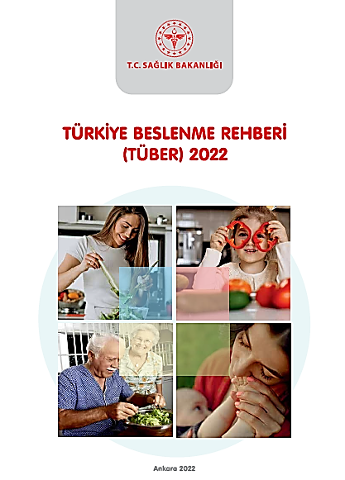
Sunum İçeriği
Fermente Besinler
Besin Destekleri
Geleneksel Besinler
Yeni Besinler ve Pseudo-Tahıllar
Sürdürülebilir Beslenme
Sonuç ve Öneriler

Slide 3
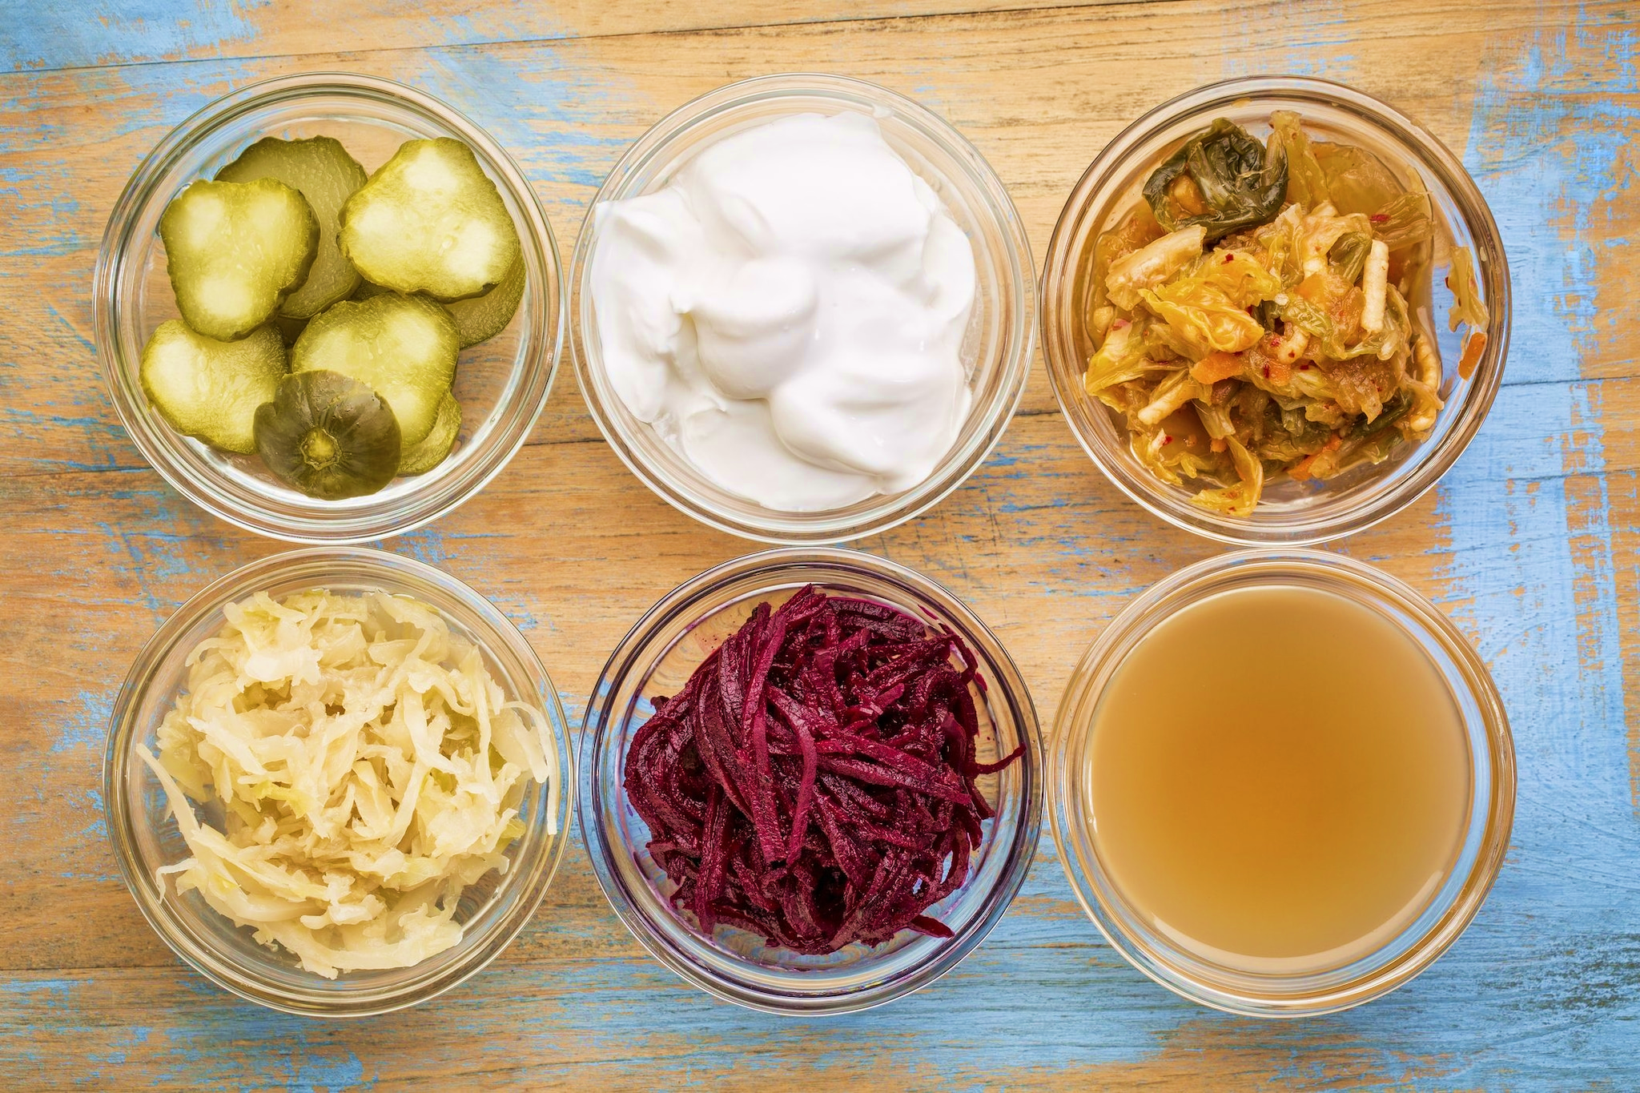
1. FERMENTE BESİNLER

Slide 5
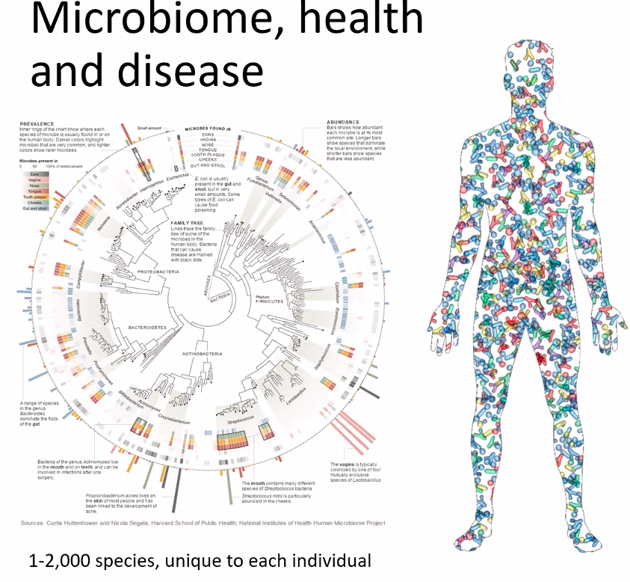
Mikrobiyom – Sağlık – Hastalık
Notes:
Microbes live on and within us , mostly in a mutually beneficial relationship. It has been estimated that 90- 95% of these microbes are found in our gut, especially the colon.
Our stomachs and small intestines are more sparsely colonized. While scientists do not know what constitutes the ideal gut microbiota, they agree these microbes - and their activities - are important for our health.
What happens if they are disturbed?
If disturbed, opportunistic pathogens and negative activities of gut microbes can increase. An abnormal microbiota is associated with the following conditions, although it is not clear if abnormal microbiota causes or is a consequence of these conditions.
An active area of research asks if microbiota can be improved leading to improved health.
• Antibiotic-associated diarrhea
• C. difficile infection
• Diabetes
• Metabolic syndrome and obesity
• Allergies
• Inflammatory bowel disease
• Irritable bowel syndrome
• Auto-immune diseases
• Colon cancer
• Depression and anxiety

Slide 6
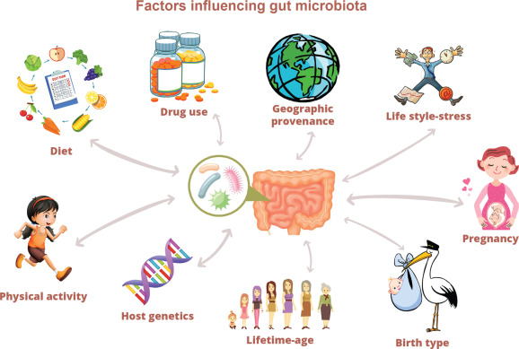
﻿Bağırsak Mikrobiyotasını Etkileyen Etmenler
İlaç kullanımı
Coğrafi Bölge
Stres
Diyet
Gebelik
Fiziksel aktivite
Konağın genetiği
Yaşam döngüsü
Doğum şekli
Pop et al., The Role of Alternative and Innovative Food Ingredients and Products in Consumer Wellness, 2019.

Slide 7
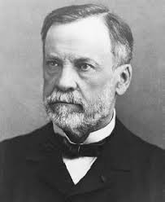
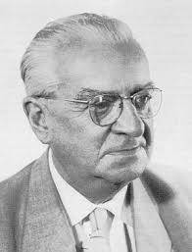
2014
O’Toole et al. Nature Microbiology 2017; 2:17057

Slide 8
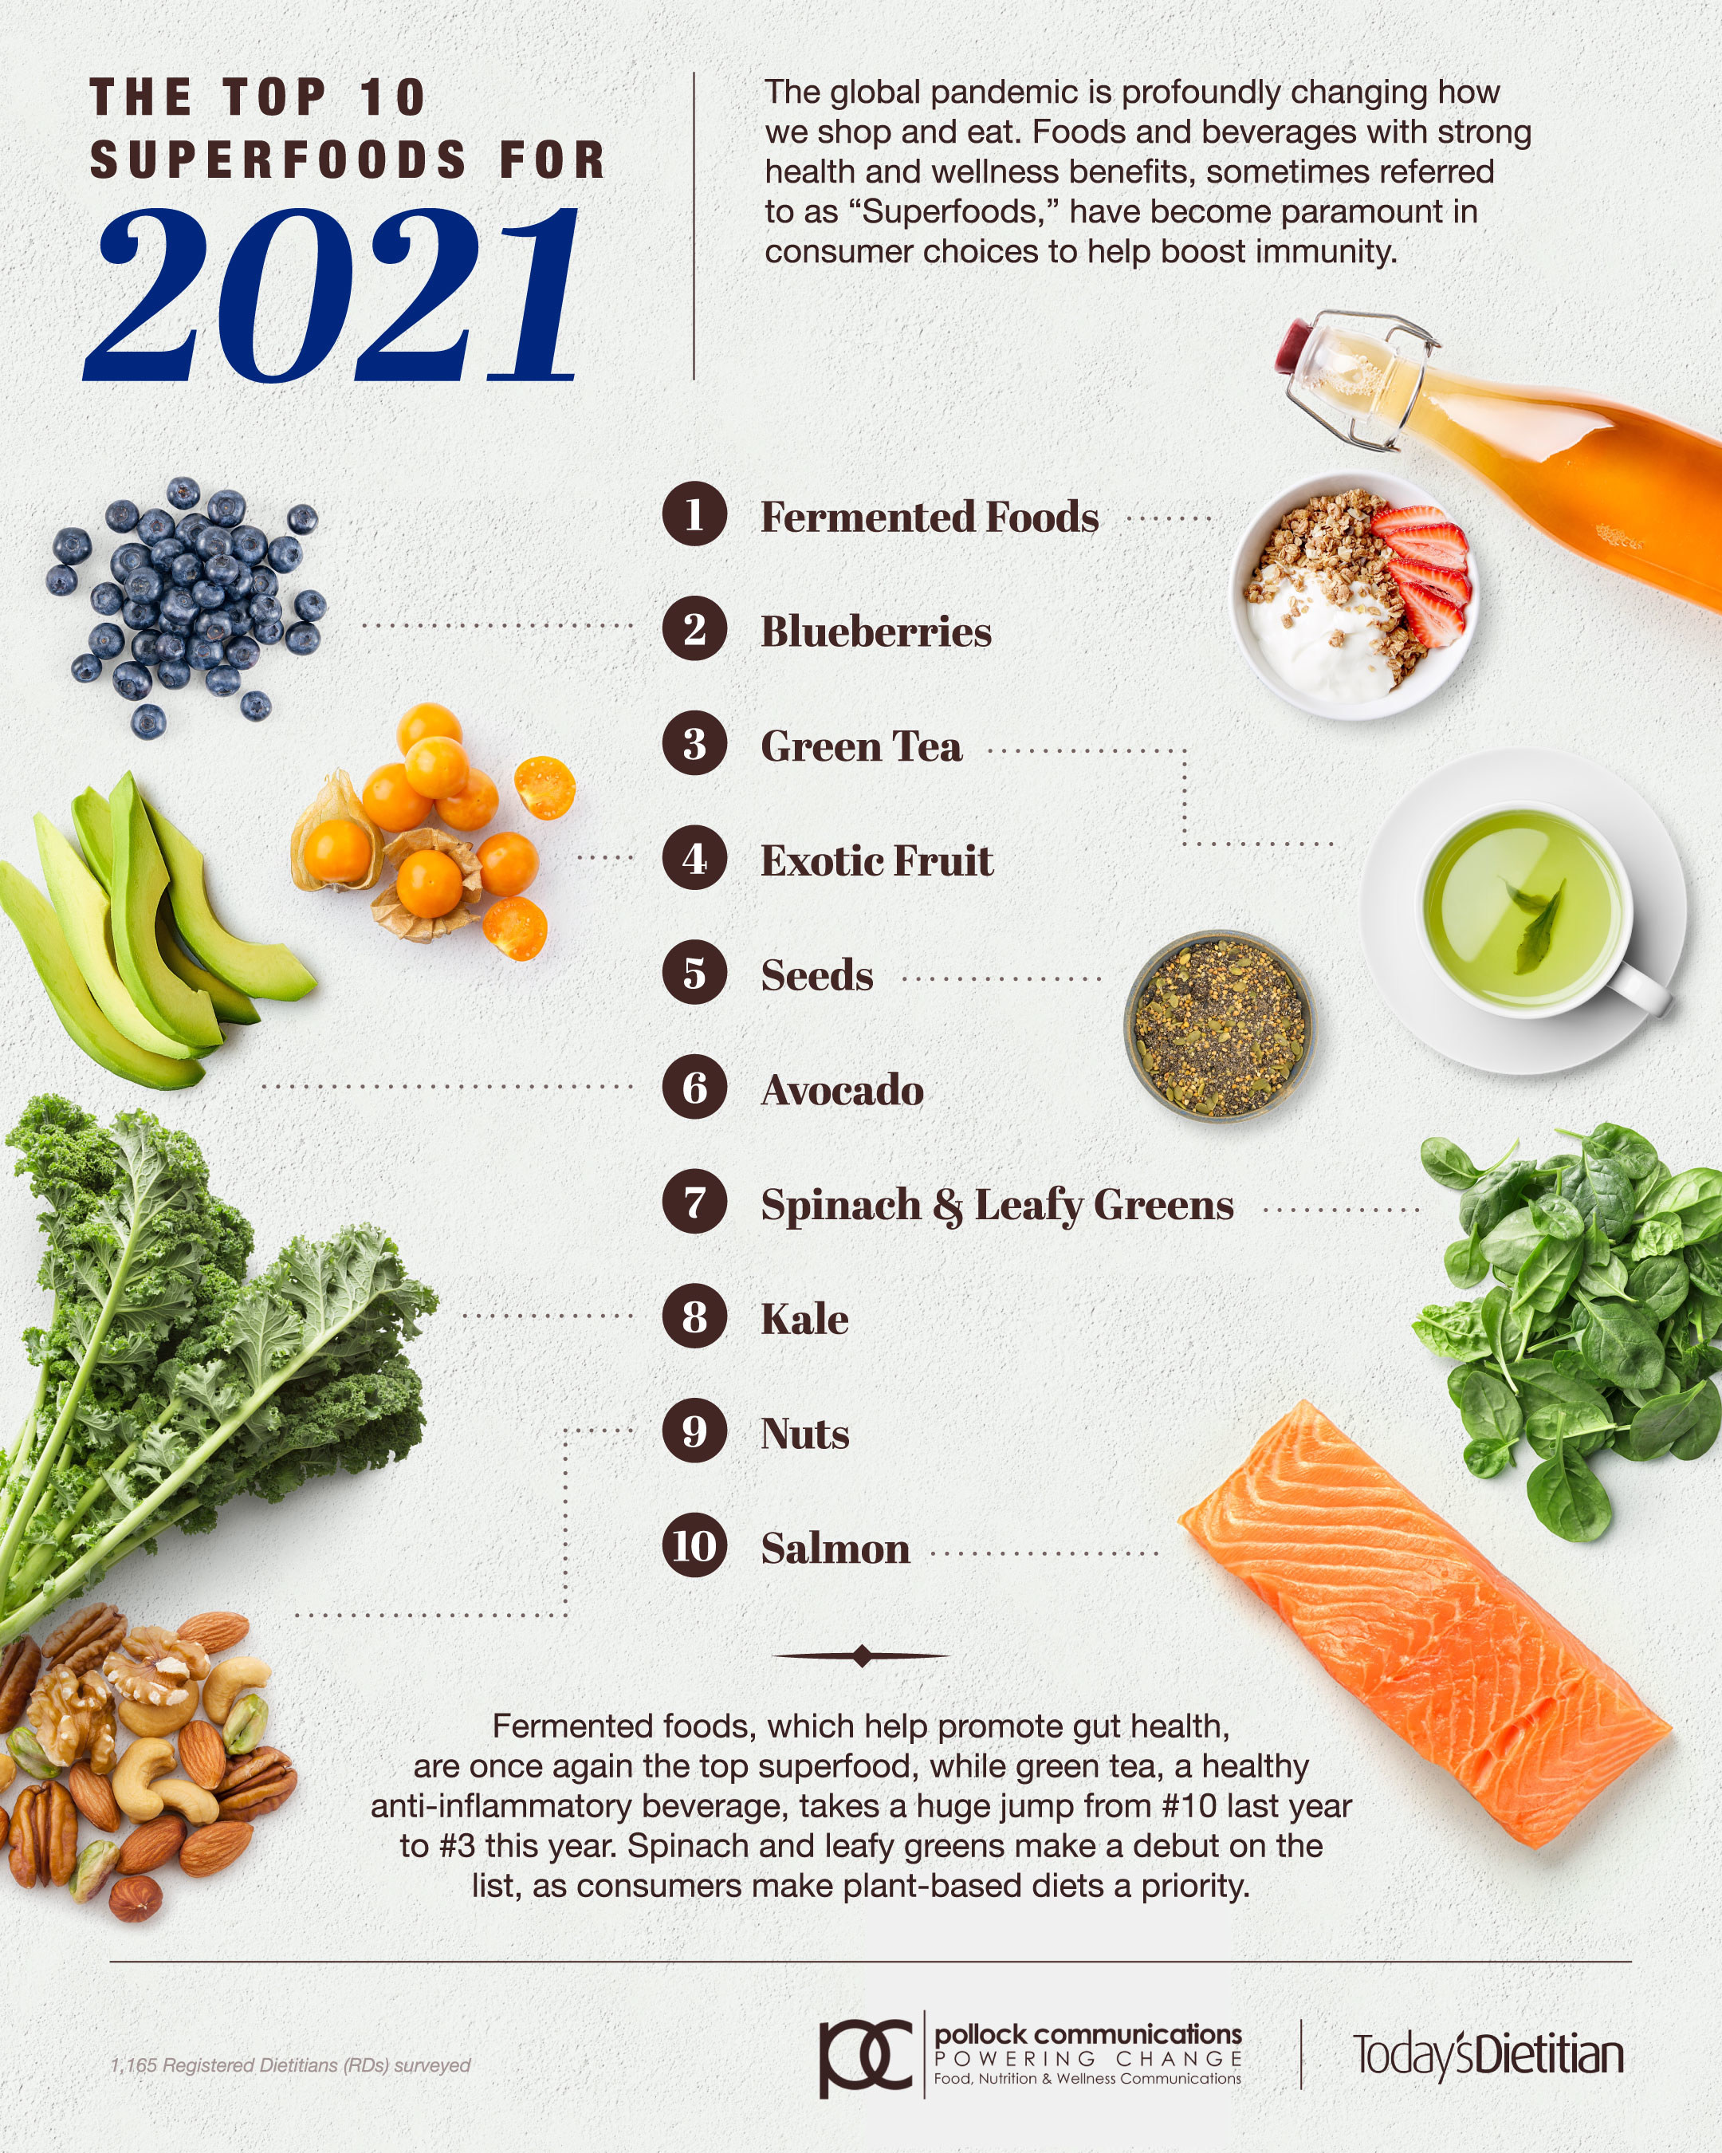
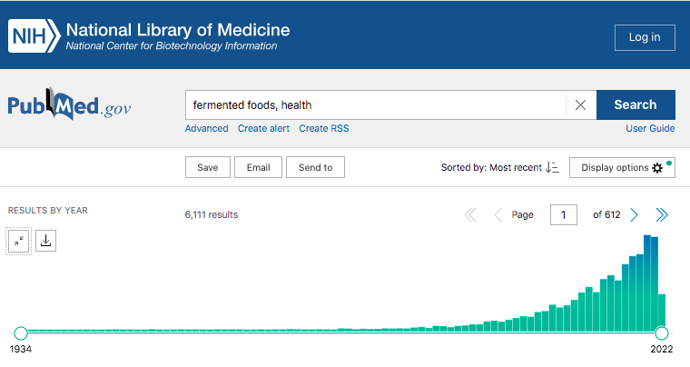
Fermente Besinler

Slide 9
1. Fermente Besinler
İstenilen kontrollü mikrobiyal büyüme ve besin bileşenlerinin enzimatik dönüşümleri yoluyla üretilen besinler
Canlı Mikroorganizma İçerebilen
Canlı Mikroorganizma İçermeyen
Ekşi mayalı ekmek,
Isıl işlem gören veya pastörize sebzeler
Sirke, şarap, bazı kombu çayı ve biralar
Distile alkollü içecekler
Kavrulmuş kahve ve kakao taneleri
Yoğurt, kefir, bazı peynir türleri
Miso, natto, tempeh, ısıl işlem görmeyen fermente sebzeler
Salam, sucuk vb. gibi fermente etler
Boza vb. gibi fermente tahıllar
Bazı kombu çayı ve biralar
Notes:
Canlı mikroorganizma içermeyen fermente besinler: üretim aşamasında kullanılan canlı mikroorganizmaların tüketim aşamasında canlılığını kaybettiği fermente besinlerdir

Slide 10
Fermente Besin İlişkili Kavramlar
Probiyotik
Prebiyotik
Sinbiyotik
Postbiyotik
Fermente Besin
Probiyotik Fermente Besin
Notes:
Zaman zaman hem üreticiler hem de tüketiciler, probiyotik, fermente besin ve/veya probiyotik fermente besin kavramlarını birbiri yerine kullanmakta; hatta her birinden
aynı sağlık etkisini beklemektedirler. Oysaki bu kavramlar uluslararası otoriterler tarafından ayrı ayrı tanımlanmış, benzerlik ve farklılıkları açıklanmıştır.

Slide 11
Fermente Besin İlişkili Kavramlar
Probiyotik: Yeterli miktarda alındığında, konağın sağlığına yarar sağlayan canlı mikroorganizmalar
Prebiyotik: Konak mikroorganizmalarının seçici kullandığı sağlığı geliştiren yararlı substrat
Sinbiyotik: Konak sağlığını geliştiren canlı mikroorganizmalar ile konak mikroorganizmalarının seçici kullandığı substrat(lar)ın karışımı
Postbiyotik: Konak sağlığına yararlı olan cansız mikroorganizmalar ve/veya onların bileşenleri
Probiyotik fermente besinler: Suşa özgü kanıtları olan probiyotik(ler) içeren fermente besinler veya suşa özgü kanıtları olmayan probiyotik(ler) içeren fermente besinler
Fermente besinler: İstenilen kontrollü mikrobiyal büyüme ve besin bileşenlerinin enzimatik dönüşümleri yoluyla üretilen besinler
Notes:
Beslenmede güncel konular arasında popülerliği artan bu kavramları Diyetisyenler ayırt etmeli ve sağlık hizmetlerinde farkını, kaynaklarını, yararlarını ve olası risklerini topluma aktarmalıdır.
Zaman zaman hem üreticiler hem de tüketiciler, probiyotik, fermente besin ve/veya probiyotik fermente besin kavramlarını birbiri yerine kullanmakta; hatta her birinden
aynı sağlık etkisini beklemektedirler.

Slide 12
Her fermente besin probiyotik midir?
Notes:
Fermente besinler üretim tekniğine göre probiyotik mikroorganizma içerebilir. Ancak bunların düzeyi, taksonomik sınıfı, genom düzeyi her fermente besin için gerekli değildir, probiyotik ifadeli fermente besinin içerdiği probiyotik mikroorganizma için gereklidir.

Slide 13
Fermantasyon sürecini ve Fermente Besinin Kompozisyonun Etkileyen Etmenler
Ham madde besinin özellikleri
Mikroorganizma türü,sayısı, kombinasyonu
Fermantasyon yöntemi
Fermantasyon koşulları
(sıcaklık, pH,Nem, oksijen vb.)
Fermantasyon süresi
Notes:
Özetle, fermantasyon pek çok faktörden etkilenen dinamik bir süreçtir. Başarılı bir fermantasyon için üretilmek istenilen besinin özelliklerine ve kullanılan mikrobiyal kültürün gereksinimlerine göre fermantasyon koşulları sağlanmalıdır. Fermantasyonun kontrollü koşullar altında gerçekleştirilmesi ve güvenli son ürünün kalitesi ve
standardizasyonu açısından önemlidir.

Slide 14
Fermentasyonda Sık Kullanılan Mikroorganizmalar
Laktik Asit Bakterileri
Asetik Asit Bakterileri
Sirke
Propiyonik Asit Bakterileri
Saccharomyces cinsi mayalar
Penicillium, Aspergillus ve Rhizopus türleri
Kakao ürünleri
Bazı peynirlerin üretimi
Ekmek ve alkollü içecekler (bira, şarap vb.)
Fermente süt, et ve soya ürünleri
Fermente süt, et, tahıl ve sebze ürünleri

Slide 15
Fermantasyon Sürecinde Gerçekleşen
Bazı Değişiklikler
Besinin sindirilebilirliğinin artması,
Anti-nutrisyonel faktörlerin (tannin, fitat, proteaz ve amilaz inhibitörleri vb) etkisizleştirilmesi,
Besinlerdeki alerjen nitelikteki bileşenleri azalması,
Protein,kalsiyum, demir, manganez, magnezyum gibi besin ögeler ile fitokimyasalların biyoaktivitelerinin ve biyoyararlılıklarının artması,
Folat, B₁₂, B₂ ve K₂ gibi vitaminlerin artışı
Notes:
fermantasyonun insan sağlığını geliştirme potansiyeli fermentasyon sürecinde besindeki bu değişimler fermente edilen besinin besin kalitesini geliştirse de, son ürünün besin ögesi profilinin sağlıklı beslenme önerileri çerçevesinde değerlendirilmesi büyük önem taşımaktadır. Örneğin fermantasyonla elde edilen bir son
ürünün toplam yağ, doymuş yağ, trans yağ asidi, şeker, sodyum vb. sınırlandırılması gereken besin ögeleri açısından zengin olması bu fermente
besinin günlük diyetin rutin bir bileşeni olarak önerilmesini engellemektedir.

Slide 16
Fermentasyonun Besine Katkıları
Raf ömrü
Sindirilebilirlik
Duyusal Özellikler
Bazı besin öğelerinden biyoyararlanım
Biyoaktif bileşenler
Anti-nütrisyonel bileşenler
Besin alerjenleri
Toksik etkide olabilecek maddeler

Slide 17
Fermente Besinlerin Sağlık Üzerine Olası Etkileri
İntestinal mikrobiyota modülasyonu ve anti-mikrobiyal etki
Kan kolesterol düzeylerinin regülasyonu
Kan basıncının düzenlenmesi
İmmun modülasyon ve inflamasyonun baskılanması
Glisemik yanıt ve iştah kontrolü
Kemik sağlığının korunması
Konstipasyonun önlenmesi
Anti-oksidan etki
Notes:
Fermente besinlerin bu aktivite ve etkinlikleri, fermente besin tüketiminin kardiyovasküler hastalıklar, diyabet, obezite, inme vb. hastalık risklerinde
azalma ile ilişkilendirildiği bazı epidemiyolojik çalışma sonuçları ile de desteklenmektedir
Benzer şekilde yoğurt ve kefirin laktoz intoleransı olan bireylerde; ekşi maya ekmeğin irritabl bağırsak sendromu olan bireylerde aynı grupta yer alan fermente olmayan besinlere göre daha iyi tolere edilebildiği bildirilmiştir. Ayrıca ekşi mayalı ekmekte azalan mono ve disakkarit miktarına bağlı olarak, glisemik indeksinin diğer ekmeklere göre daha düşük olduğu gösterilmiştir.

Slide 18
Fermente Besinlerin Sağlık Üzerine Olası Etkileri
Besin güvenliği sağlanmış,
Sağlıklı makro ve mikrobesin öğesi örüntüsüne sahip,
Bireye özgü değerlendirmede sınırlandırılması gereken bir besin ögesi/bileşenini (toplam yağ, doymuş yağ, şeker, sodyum vb. gibi) içermeyen fermente besin tüketimi
yeterli ve dengeli diyetin bir bileşeni olarak önerilebilir ve beslenmede çeşitlilik sağlanabilir.
Notes:
fermente besinlerin sağlık üzerine etkilerini araştıran randomize kontrollü çalışmalar henüz yetersizdir Mevcut çalışmalardan elde edilen sonuçlar, bazı fermente besinlerin bağırsak mikrobiyotasını değiştirebileceğini göstermiştir, ancak bu değişimin tek başına sağlık üzerine etkisinin büyüklüğü ve öneminin tartışmalı olduğu

Slide 19
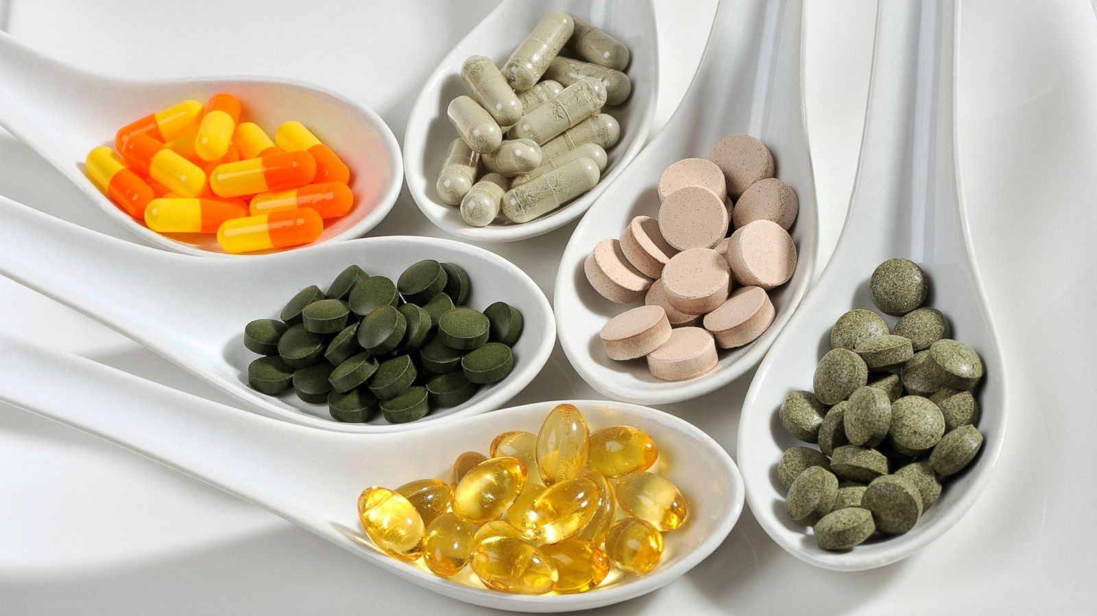
2. BESİN DESTEKLERİ

Slide 20
2. BESİN DESTEKLERİ
Besin Destekleri
Nutrasötikler
Gıda Takviyesi
Diyet Takviyesi
Takviye Edici Gıda

Slide 21
2. BESİN DESTEKLERİ
Besin Destekleri;
yeterli ve dengeli beslenmeye katkı sağlamak,
ihtiyaç durumunda besin ögesi gereksinimlerini karşılamak ,
fizyolojik fonksiyonların sürdürülmesine destek olmak
amacıyla hazırlanmış kapsül, tablet, damla gibi besin dışındaki formlar sunulan ürünlerdir.

Slide 22
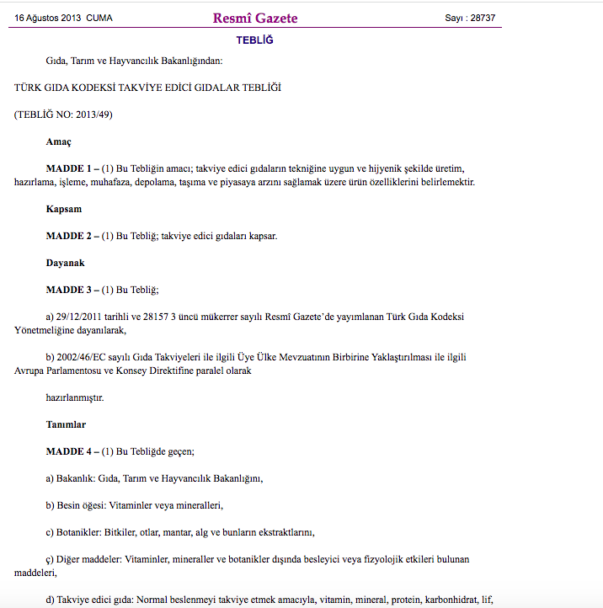
Takviye Edici Gıdalar;
‘Normal beslenmeyi takviye etmek amacıyla vitamin, mineral, protein, karbonhidrat, lif, yağ asidi, amino asit gibi besin ögelerinin veya bunların dış̧ında besleyici veya fizyolojik etkileri bulunan bitki, bitkisel ve hayvansal kaynaklı maddeler, biyoaktif maddeler ve benzeri maddelerin konsantre veya ekstraktlarının tek başına veya karışımlarının kapsül, tablet, pastil, tek kullanımlık toz paket, sıvı ampul, damlalıklı ş̧işe ve diğer benzeri sıvı veya toz formlarda hazırlanarak günlük alım dozu belirlenmiş ürünler’
https://www.resmigazete.gov.tr/eskiler/2013/08/20130816-16.htm

Slide 23
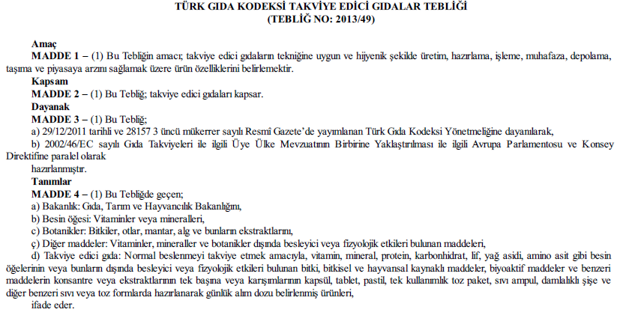
https://www.resmigazete.gov.tr/eskiler/2013/08/20130816-16.htm
Notes:
Besin destekleri Türk Gıda Kodeksi Takviye Edici Gıdalar Tebliği kapsamında değerlendirilmektedir.

Slide 24
BESİN DESTEKLERİ
Takviye Edici Gıdalarda Bulunabilecek Etken Madde Limitleri
4-10 Yaş
11 Yaş ve Üzeri
2-4 yaş grubuna yönelik olarak takviye edici gıda ürünün içeriği ve uygunluğu Takviye Edici Gıda Komisyonu tarafından incelenmesi
Notes:
Bu etken maddelerin maksimum miktarları ve takviye edici gıdalarda kullanımı kısıtlı veya
yasak olan bileşenler Tarım ve Orman Bakanlığı tarafından mevzuat kapsamında belirlenmektedir.
Takviye edici gıdaların bileşiminde yer alabilecek etken maddeler ve bu maddelerin limitleri
4-10 yaş ve 11 yaş üzerindeki kullanıcı grubu için ayrı ayrı değerlendirilmektedir.

Slide 25
Etken Maddelerine Göre Takviye Edici Gıdalar
Besin ögeleri
(vitaminler ve mineraller)
Botanikler
(bitkiler, otlar, mantar, alg ve bunların ekstraktlar)
Vitamin, mineral, botanikler dışındaki diğer etken maddeler
Günlük alınması gereken beslenme referans değerinin en az %15’ini karşılaması
Tarım ve Orman Bakanlığı tarafından belirlenen ‘Bitki Listesi’
Besleyici veya fizyolojik etkisi olan diğer etken maddeler için risk analizi Takviye Edici Gıda Komisyonu tarafından yapılır.
Günlük alım maksimum limitin üzerinde olmamalıdır.
4-10 yaş grubu için bu değerin yarısı alınmaktadır.
Bitkinin kendisi, çayı , macunu vb. takviye edici gıda olarak değerlendirilmez.
Latince adı, Türkçe/İngilizce ismi, bitki kısmı, kullanım izni (pozitif (P), negatif (N), veya kısmi pozitif) belirtilir.
Doğal olması zararlı olma riskini ortadan kaldırmaz.
Gıda Güvenliği Bilgi Sistemi ‘Takviye Edici Gıdalar Kısıtlı Maddeler Listesi’ yayınlanır.
Minimum/maksimum limitler ve izin verilmeyen etken maddeler listelenir
https://www.resmigazete.gov.tr/eskiler/2013/08/20130816-16.htm
https://www.tarimorman.gov.tr/konu/957/bitki-listesi
Notes:
1. Besin ögeleri (vitaminler ve mineraller):
Takviye edici gıdalarda bulunabilecek vitaminler, mineraller ve bunların formları, 4-10 yaş ve 11 yaş üzeri bireyler için günlük maksimum limitleri “Türk Gıda Kodeksi Takviye edici Gıdalar Tebliği” ile düzenlenmiştir. Takviye edici gıdalarda bulunan vitamin veya minerallerin etken madde olarak belirtilebilmesi için günlük alınması gereken beslenme referans değerinin en az %15’ini karşılaması gerekmektedir. 4-10 yaş grubu çocuklar için ise bu değerin yarısı alınmaktadır. Takviye edici gıdalarda bulunan vitamin ve minerallerin günlük alımları belirlenmiş maksimum limitlerin üzerinde olmamalıdır.
2. Botanikler (bitkiler, otlar, mantar, alg ve bunların ekstraktlar):
Takviye edici gıdaların bileşiminde yer alacak botanikler için, Tarım ve Orman Bakanlığı tarafından belirlenen “Bitki Listesi”ne göre değerlendirme yapılmaktadır. Bitki listesinde botaniklerin bilimsel latince adı, Türkçe/İngilizce ismi, bitki kısmı (kök, gövde, çiçek, yaprak, rizom vb.) ve kullanım izni (pozitif (P), negatif (N), veya kısmi pozitif) belirtilir.
Botaniklerin takviye edici gıda olarak kullanılması durumunda, ürünler tablet, kapsül, pastil gibi formlarda satışa sunulmaktadır. Bitkinin doğrudan kendisi veya çay ve macun gibi formları takviye edici gıda olarak değerlendirilmemektedir. Hangi tip bitkisel ürün kullanılırsa kullanılsın, bitkilerin doğal ve bu nedenle tamamen zararsız oldukları yanılgısına düşülmemelidir. Bitkiler de çok çeşitli kimyasal bileşikler içermekte ve vücut üzerindeki etkilerini bu bileşikler aracılığıyla göstermektedir. Bu nedenle bazı bitkiler yararlı etkiler gösterirken, bazıları da vücutta zararlı etkiler oluşturabilmektedir.
3. Vitamin, mineral ve botanikler dışındaki diğer etken maddeler:
Vitaminler, mineraller ve botanikler dışında takviye edici gıdalarda yer alabilecek besleyici veya fizyolojik etkileri bulunan diğer etken maddeler için Takviye Edici Gıda Komisyonu tarafından risk değerlendirmesi yapılarak Gıda Güvenliği Bilgi Sisteminde “Takviye Edici Gıdalar Kısıtlı Maddeler Listesi” yayınlanır. Listede takviye edici gıda olarak kullanımına izin verilen etken maddelerin minimum ve/veya maksimum limitleri olduğu gibi izin verilmeyen etken maddeler de yer almaktadır.

Slide 26
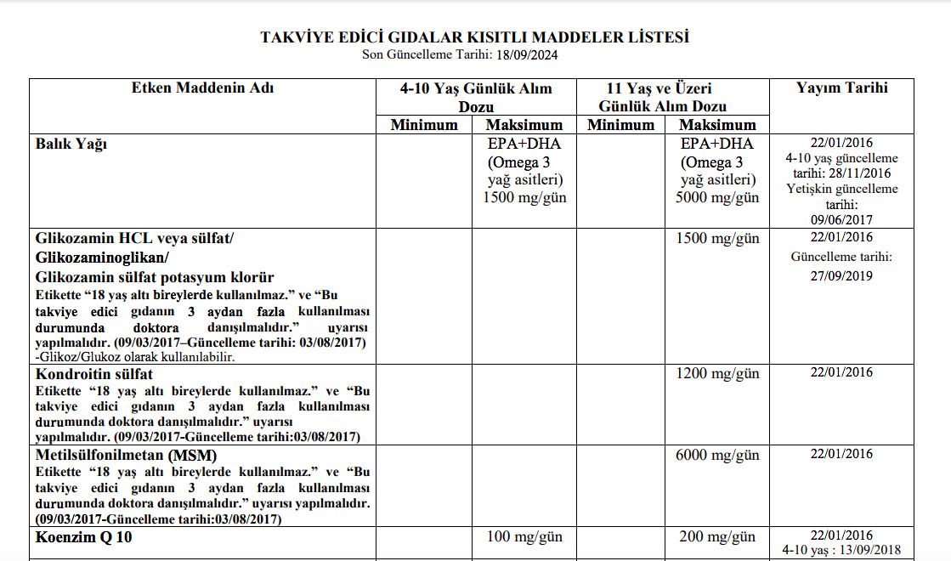
Etken Maddelerine Göre Takviye Edici Gıdalar
https://www.tarimorman.gov.tr/GKGM/Belgeler/DB_Gida_Isletmeleri/Takviye_Edici_Gidalar_Kisitli_Maddeler_Listesi.pdf

Slide 27
Türkiye’de Takviye Edici Gıda Kullanımı
Türkiye’de takviye edici gıda olarak en çok vitamin ve mineraller kullanılmaktadır.
Türkiye Beslenme ve Sağlık Araştırması (TBSA) – 2017;
15 yaş ve üzeri bireylerin %9.9’u takviye edici gıda kullanmaktadır
Erkek: %6.3
Kadın: %13.4

Slide 28
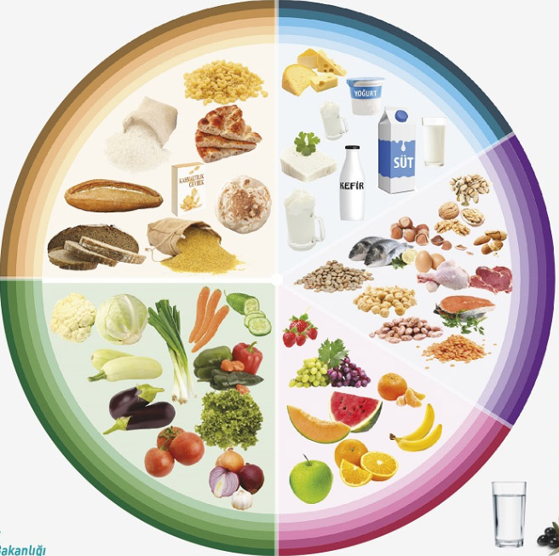
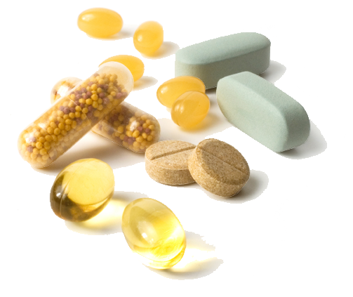
Takviye Edici Gıdalara İhtiyaç Duyulabilen Durumlar
>
Notes:
Bebek ve çocuklar (0-2 yaş grubu) için takviye edici gıda onayı düzenlenmemekte ,hekim önerisi doğrultusunda kullanılabilen Sağlık Bakanlığı tarafından onaylanmış ürünler mevcuttur. Etiketleriinde yer alan 2-4 yaş grubu çocukların kullanımına uygundur” veya “4-10 yaş grubu çocukların kullanımına uygundur ifadeleri aranmalıdır.
Adolösanlar: Artan gereksinim sebebiyle Diyet kalitesi iyi olmayan, vitamin ve mineral gereksinimlerini karşılayamayan adölesanlarda besin destekleri yararlı olabilir. Ör: Adolösan çağ kız bireylerde demir eksikliği
Gebe ve Emizren bireyler: Besin desteklerinin bilinçsiz kullanımı hem anneye hem de bebeğe
zarar verebilmektedir. Örneğin gebelikte yüksek miktarda A vitamini alımı kalp, merkezi sinir sisteminde anomaliler
Yaşlı bireyler: fizyolojik değişiklikler, fonksiyon kaybı, yetersiz alım ve artan gereksinim vardır. Ör: yaşlanma ile deriden D vitamini
sentezi azalmakta, Ayrıca gastrik atrofi ve besinlerle yetersiz alım nedeniyle B12 vitamininin eksikliğine de sıkça rastlanmaktadır.
Vejataryenler: B12 ve demir eksikliği ile özellikle veganlarda bitkisel kaynaklı besinlerde kalsiyum biyoyararlılığının düşük olması nedeniyle kalsiyumun vücut tarafından kullanımı sınırlı olabilmektedir (Tartışmalı konu). Beslenme uzmanları Vejetaryen gebelerin diyetlerini B12 vitamini, kalsiyum, çinko, kolin ve omega-3 yağ asitleri olaneikosapentaenoik asit (EPA) ve dokosaheksaenoik asit (DHA) alımı açısından değerlendirilmelidir
Kronik hastalık: Hekim gözetimi, besin –ilaç etkileşimleri unutulmamalı. Örneğin, K vit- Varfarin; sarı kantaron Hypericum perforatum L. bitkisi doğum kontrol ilaçları, anestezik ilaçlar, astımda kullanılan ilaçlar, bağışıklık baskılayıcı ilaçlar depresyon, diyabet ve kalp damar hastalıklarında kullanılan bazı ilaçlarla etkileşime girmektedir.

Slide 29
Takviye Edici Gıdalara İhtiyaç Duyulabilen Durumlar
Gereksinmenin karşılanamadığı durumlarda
Düşük enerjili diyet uygulayan, diyetlerinden bir veya birden fazla besin grubunu çıkaran, iştahsızlık, hastalık veya sosyoekonomik nedenlerle yeterli besin tüketemeyen ya da yeterli enerji almasına rağmen dengeli beslenemeyen bireyler
Bebekler ve Çocuklar
Adolösanlar
Gebe ve Emziren Bireyler
Yaşlı Bireyler
Vejataryenler
Kronik Hastalığı Olanlar ve İlaç Kullananlar
Notes:
Bebek ve çocuklar (0-2 yaş grubu) için takviye edici gıda onayı düzenlenmemekte ,hekim önerisi doğrultusunda kullanılabilen Sağlık Bakanlığı tarafından onaylanmış ürünler mevcuttur. Etiketleriinde yer alan 2-4 yaş grubu çocukların kullanımına uygundur” veya “4-10 yaş grubu çocukların kullanımına uygundur ifadeleri aranmalıdır.
Adolösanlar: Artan gereksinim sebebiyle Diyet kalitesi iyi olmayan, vitamin ve mineral gereksinimlerini karşılayamayan adölesanlarda besin destekleri yararlı olabilir. Ör: Adolösan çağ kız bireylerde demir eksikliği
Gebe ve Emizren bireyler: Besin desteklerinin bilinçsiz kullanımı hem anneye hem de bebeğe
zarar verebilmektedir. Örneğin gebelikte yüksek miktarda A vitamini alımı kalp, merkezi sinir sisteminde anomaliler
Yaşlı bireyler: fizyolojik değişiklikler, fonksiyon kaybı, yetersiz alım ve artan gereksinim vardır. Ör: yaşlanma ile deriden D vitamini
sentezi azalmakta, Ayrıca gastrik atrofi ve besinlerle yetersiz alım nedeniyle B12 vitamininin eksikliğine de sıkça rastlanmaktadır.
Vejataryenler: B12 ve demir eksikliği ile özellikle veganlarda bitkisel kaynaklı besinlerde kalsiyum biyoyararlılığının düşük olması nedeniyle kalsiyumun vücut tarafından kullanımı sınırlı olabilmektedir (Tartışmalı konu). Beslenme uzmanları Vejetaryen gebelerin diyetlerini B12 vitamini, kalsiyum, çinko, kolin ve omega-3 yağ asitleri olaneikosapentaenoik asit (EPA) ve dokosaheksaenoik asit (DHA) alımı açısından değerlendirilmelidir
Kronik hastalık: Hekim gözetimi, besin –ilaç etkileşimleri unutulmamalı. Örneğin, K vit- Varfarin; sarı kantaron Hypericum perforatum L. bitkisi doğum kontrol ilaçları, anestezik ilaçlar, astımda kullanılan ilaçlar, bağışıklık baskılayıcı ilaçlar depresyon, diyabet ve kalp damar hastalıklarında kullanılan bazı ilaçlarla etkileşime girmektedir.

Slide 30
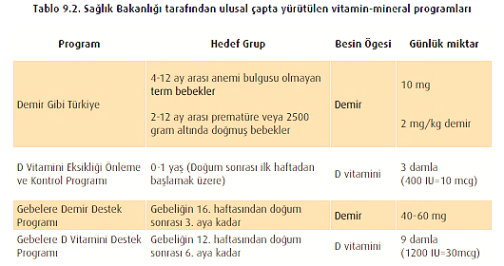
Takviye Edici Gıdalara İhtiyaç Duyulabilen Durumlar
Bebekler ve Çocuklar
0-2 yaş grubu:
TEG onayı düzenlenmemekte, üretim ve satışına izin verilmemektedir.
Hekim önerisi doğrultusunda kullanılan Sağlık Bakanlığı onaylı ürünler mevcuttur.
Sağlık Bakanlığı tarafından yürütülen ulusal çapta programlar bulunmaktadır.
2-4 yaş ve 4-10 yaş grubu:
Bu yaş grubu için ürünlerin etiketinde “2-4 yaş grubu çocukların kullanımına uygundur” veya “4-10 yaş grubu çocukların kullanımına uygundur” ifadesi yer almaktadır.
Etiket bilgisinin kontrol edilmesi önem taşımaktadır.
Notes:
Bebekler ve çocuklar:
Bebek ve çocuklar (0-2 yaş grubu) için takviye edici gıda onayı düzenlenmemekte olup, üretim ve satışına izin verilmemektedir. Bu yaş grubu için sadece hekim önerisi doğrultusunda kullanılabilen Sağlık Bakanlığı tarafından onaylanmış ürünler mevcuttur. Ayrıca, bebekleri ve çocukları besin ögesi yetersizliklerinin olumsuz etkilerinden korumaya yönelik olarak Sağlık Bakanlığı tarafından yürütülen ulusal çapta programlar mevcuttur (Tablo 9.2.).
Takviye edici gıda olarak 2-4 yaş grubu veya 4-10 yaş grubu çocuklara uygun bazı ürünler piyasada bulunabilmektedir. Bu ürünlerin etiketinde “2-4 yaş grubu çocukların kullanımına uygundur” veya “4-10 yaş grubu çocukların kullanımına uygundur” ifadesi yer almaktadır. Bu yaş gruplarındaki çocuğuna takviye edici gıda vermek isteyen ebeveynler ürünlerin etiket bilgisini kontrol etmeli; büyük çocuklar veya yetişkinler için üretilen ürünlerin küçük çocuklara verilmemesine dikkat etmelidir.

Slide 31
Takviye Edici Gıdalara İhtiyaç Duyulabilen Durumlar
Adölesanlar
Hızlı büyüme ve gelişmenin olmasına bağlı olarak gereksinmelerin arttığı bir dönemdir.
Diyet kalitesi iyi olmayan, vitamin ve mineral gereksinimlerini karşılayamayanlar için TEG düşünülebilir.
Kalsiyum, D vitamini ve demir (kızlarda) takviyeleri öne çıkmaktadır.
Gebe ve Emzirenler
Gereksinmelerin arttığı bir dönemdir.
Demir, D vitamini, folik asit takviyeleri mevcut, ayrıca ek olarak hekim önerisi ile multivitamin ve mineral takviyesi değerlendirilir.
Yaşlılar
Fizyolojik değişikliklere bağlı olarak beslenme durumu değişmektedir.
İştahsızlık, çiğneme-yutma güçlükleri gibi sorunlar ile gelişen sağlık sorunları besin ögesi alımı ve biyoyararlılığı etkilemektedir.
Kalsiyum, D vitamini, B12 vitamini takviyeleri öne çıkmaktadır..
Notes:
Adölesanlar:
Adölesan dönem hızlı büyüme ve gelişmenin olduğu, bu nedenle enerji ve besin ögesi gereksinimlerinin arttığı bir dönemdir. Artan bu ihtiyaçların yeterli ve dengeli beslenme ile karşılanarak büyümenin optimum şekilde sürdürülmesine özen gösterilmelidir. Diyet kalitesi iyi olmayan, vitamin ve mineral gereksinimlerini karşılayamayan adölesanlarda besin destekleri yararlı olabilir. Adölesan dönemde kemik kütlesindeki birikim yoğun olduğu için yeterli kalsiyum ve D vitamini alımına dikkat edilmelidir. Güneş ışığından yeterince yararlanamayan ve D vitamini düzeyleri düşük olan adölesanlarda D vitamini desteği düşünülebilir. Ayrıca özellikle kızlarda menstruasyonun başlaması ile demir gereksinimi artmaktadır. Bu yaş dönemindeki kızlar demir eksikliği ve demir eksikliği anemisi açısından yakından izlenmeli ve gerekli durumlarda demir desteği verilmelidir.
Gebe ve emziren kadınlar:
Gebelik ve emziklilik hem anne hem de bebek sağlığı açısından önemli olan özel dönemlerdir. Bu dönemlerde annenin, enerji ve besin ögesi gereksinimleri artar. Gebelik ve emziklilik dönemindeki besin ögesi yetersizlikleri anne ve bebek sağlığını etkileyebilir. Bu nedenle, ülkemizde Sağlık Bakanlığı tarafından gebe ve emzikli kadınlara yönelik ulusal çapta demir ve D vitamini destek programları yürütülmektedir (Tablo 9.2.). Bunun dışında gebelik planlayan her kadının gebelik öncesi dönemden başlayarak gebeliğin 12. haftasına kadar diyete ilave olarak 400 mc/gün folik asit desteği alması önerilmektedir.
Vitamin ve mineral alımları yetersiz olan kadınlarda multivitamin - mineral destekleri de yararlı olabilir. Ancak, gebelik ve emziklilik
döneminde takviye edici gıdalar mutlaka doktor gözetiminde kullanılmalıdır. Besin desteklerinin bilinçsiz kullanımı hem anneye hem de bebeğe zarar verebilmektedir. Örneğin gebelikte yüksek miktarda A vitamini alımı bebekte yapısal bozukluklara neden olarak kalp, merkezi sinir sistemi ve idrar yolunda anomali oluşma riskini arttırabilmektedir. Besin ögesi dışındaki bileşenleri içeren diğer besin desteklerinin de anne ve bebek sağlığı üzerine istenmeyen etkileri olabilmektedir. Bu nedenle, gebelik ve emziklilik dönemi boyunca takviye edici gıda kullanımı mutlaka hekim rehberliğinde olmalıdır.
Yaşlılar:
Yaşlılık döneminde vücutta oluşan fizyolojik değişiklikler beslenme durumunu da etkilemektedir. Yaşlanmayla birlikte iştahsızlık, çiğneme-yutma güçlükleri gibi sorunlar besin ögelerinin yetersiz alımına neden olabilmekte, yaşlılığa bağlı gelişen sağlık problemleri besin ögelerinin vücutta kullanımını etkileyebilmektedir. Tüm bunların sonucunda besin ögesi yetersizlikleri ortaya çıkabilmektedir. Yaşlılık döneminde kemik kaybının önlenmesi için kalsiyum ve D vitamini gereksinimlerinin karşılanması önemlidir. Buna karşın yaşlanma ile deriden D vitamini sentezi azalmakta ve sıklıkla D vitamini eksikliği görülmektedir. Ayrıca bu dönemde gastrik atrofi ve besinlerle yetersiz alım nedeniyle B12 vitamininin eksikliğine de sıkça rastlanmaktadır. Bu nedenle yaşlı bireylerde vitamin ve mineral alımlarının desteklenmesine ihtiyaç duyulabilmektedir.

Slide 32
Takviye Edici Gıdalara İhtiyaç Duyulabilen Durumlar
Vejetaryenler
B12 vitamini, kalsiyum ve demir takviyesi değerlendirilmelidir.
Kronik Hastalığı Olanlar ve İlaç Kullananlar
Bazı hastalıklar ilaçlar besin ögesi emilimini veya metabolizmasını etkileyebilir.
Proton pompa inhibitörleri - B12 vitamini emilimi
Kortikosteroidler - kalsiyum ve D vitamini metabolizması
Hastalık nedeniyle yaşanan iştahsızlık vb. sorunlar ile uygulanan kısıtlı tıbbi beslenme tedavileri gereksinmenin karşılanamamasına neden olabilir. TEG gerekebilir.
Kronik hastalığı olan ve ilaç kullanan bireylerin takviye edici gıdalar hekim gözetiminde kullanılmalıdır.
Besin - takviye edici gıda - ilaç etkileşimleri göz önünde bulundurulmalıdır.
Notes:
Vejetaryenler:
Vejetaryen beslenmeyi benimseyen bireyler diyetlerinden hayvansal kaynaklı besinleri çıkarır. Vejetaryen diyetler, sınırlanan besinlere göre çeşitlilik gösterir. Vejetaryenlerde, hayvansal kaynaklı besinlerde bulunan B12 vitamini, kalsiyum ve demir gibi minerallerin eksikliği görülebilmektedir. Et, süt, yumurta gibi hiçbir hayvansal kaynaklı besinin tüketilmediği vegan beslenmeyi benimsemiş olanlarda B12 vitamini desteğine ihtiyaç duyulmaktadır. Veganlarda kalsiyum alımı da günlük önerilen referans alım değerlerinin altında kalabilmektedir. Ayrıca bazı bitkisel kaynaklı besinlerde kalsiyum biyoyararlılığının düşük olması nedeniyle kalsiyumun vücut tarafından kullanımı sınırlı olabilmektedir. Bu açıdan gerekli durumlarda düşük miktarlarda kalsiyum takviyesine ihtiyaç duyulabilmektedir. Çok kısıtlı diyet uygulayan vejetaryen çocuklarda demir ve çinko durumunun da izlenmesi ve gerekli durumda diyetin desteklenmesi önerilmektedir. Vejetaryenliği benimsemiş gebeler Sağlık Bakanlığı tarafından tüm gebelere verilen D vitamini ve demir desteğini kullanmalıdır. Bunun yanı sıra, vejetaryen beslenen gebelerin diyetleri B12 vitamini, kalsiyum, çinko, kolin ve omega-3 yağ asitleri olan eikosapentaenoik asit (EPA) ve dokosaheksaenoik asit (DHA) açısından değerlendirilmelidir. Gerekli durumlarda hekim önerisi doğrultusunda destek kullanılmalıdır.
Kronik hastalığı olanlar ve ilaç kullananlar:
Bazı hastalıklar veya bazı ilaçlar besin ögesi emilimini veya metabolizmasını etkileyebilir. Örneğin, gastroözofajiyal reflü hastalığında kullanılan proton pompa inhibitörleri B12 vitamini emilimini etkileyebilir. Kortikosteroidler, kalsiyum ve D vitamini metabolizmasını bozabilir. Ayrıca hastalık nedeniyle iştahsızlık sorunu yaşayan veya besin alerjisi gibi hastalıklara bağlı olarak kısıtlı diyet uygulayan bireylerde de enerji ve besin ögesi gereksinimleri karşılanamayabilir. Bu gibi durumlarda uygun vitamin-mineral takviyesinin yapılması gerekebilir. Ancak kronik hastalığı olan ve ilaç kullanan bireylerin takviye edici gıdaları mutlaka hekim gözetiminde kullanması gerekmektedir. Çünkü hekim önerisi olmaksızın kullanılan ürünler hastalığın seyrini olumsuz etkileyebilir veya ilaç etkileşimlerine neden olabilir. Örneğin K vitamini, yüksek doz E vitamini veya glukozamin gibi besin destekleri varfarin gibi antikoagülan (kan sulandırıcı) ilaçlarla; kalsiyum, tetrasiklin grubu antibiyotikler ve tiroksinle; demir, tetrasiklin grubu antibiyotikler, kaptopril, L-dopa gibi birçok ilaç ile etkileşime girebilmektedir. Bitkisel ürünlere de ilaç etkileşimleri açısından özellikle dikkat edilmelidir. Örneğin, halk arasında sarı kantaron olarak bilinen Hypericum perforatum L. bitkisi doğum kontrol ilaçları, anestezik ilaçlar, kronik obstrüktif akciğer hastalığı (KOAH) ve astımda kullanılan ilaçlar, bağışıklık baskılayıcı ilaçlar, AIDS ilaçları, depresyon, diyabet ve kalp damar hastalıklarında kullanılan bazı ilaçlarla etkileşime girmektedir. Ayrıca birden fazla takviye edici gıda kullanımı durumunda ürünlerin birbirleriyle de etkileşime girerek sağlık üzerine olumsuz etkiler gösterebileceği bilinmelidir.

Slide 33
Takviye Edici Gıda Kullanımında Dikkat Edilmesi Gereken Hususlar
Bireyin kendi fizyolojik ve sağlık durumuna göre uygun ürünü, beslenme uzmanı veya hekime danışarak seçim yapması
Gebe, emziren, kronik hastalığı olanlarda doktora danışılması
Vitamin ve mimeral içeren takviyeler için diyetle alınan miktarlarında da göz önünde bulundurulması,
Etikette yer alan yaş grubuna özel uyarıların kontrol edilmesi
Etiket yer alan cinsiyete veya fizyolojik duruma özel uyarıların kontrol edilmesi
Etikette yer alan alerjen içeriği ile kullanım ve muhafaza koşullarına ilişkin uyarıların kontrol edilmesi
Etikette yer alan tavsiye edilen kullanım süresi ve günlük porsiyon miktarına ilişkin uyarıların kontrol edilmesi
İyi Üretim Uygulamaları (GMP) ve Tehlike Analiz ve Kritik Kontrol Noktaları (HACCP) açısından, ürünün Tarım ve Orman Bakanlığı Gıda Güvenliği Bilgi Sistemi kaydının sorgulanması
Notes:
1. Takviye edici gıda kullanırken bireyler kendi fizyolojik ve sağlık durumlarına uygun ürünleri araştırmalı ve ihtiyaç durumunda beslenme uzmanlarına veya hekimlere danışarak ürün seçimi yapmalıdır. Örneğin, menopoz sonrası kadınlarda ve yetişkin erkeklerde genellikle demir desteği önerilmemektedir. Sigara içeren bireylerin β-karoten desteği kullanımından kaçınması tavsiye edilmektedir.
2. Gebelik ve emziklilik dönemindeki bireyler, kronik hastalığı olanlar veya ilaç kullanan bireyler takviye edici gıda kullanmadan önce doktorlarına danışmalıdır.
3. Takviye edici gıda kullanmadan önce etiket bilgileri incelenerek ürünün kullanılacak yaş grubu için uygun olup olmadığı kontrol edilmelidir. Çocuklar için uygun olan ürünlerin etiketinde “2-4 yaş grubu çocukların kullanımına uygundur” veya “4-10 yaş grubu çocukların kullanımına uygundur” ifadesi yer almaktadır. Bazı ürünler ise sadece 18 yaş üzerindeki bireylerin kullanımı için uygundur ve bu ürünlerin etiketinde “18 yaş altı bireylerde kullanılmaz” ifadesinin bulunması zorunludur.
4. Bazı takviye edici gıdalar “kadınlar”, “erkekler” ya da “yaşlılık dönemindeki bireyler” gibi spesifik kullanıcı gruplarına yönelik üretilebilmekte ve bu durumda etikette bildirimi yapılmaktadır. Ürünlerin etiket bilgileri incelenerek kullanıcı grubuna ilişkin uyarılara ulaşılabilir.
5. Vitamin ve mineral içeren takviye edici gıdalar satın alınırken diyetle alınan besin ögesi miktarları da göz önünde bulundurularak seçim yapılmalıdır. Takviye edici gıdalarda bulunan vitamin ve minerallerin günlük gereksinmeyi karşılama yüzdesi etiket üzerinden incelenmeli ve günlük gereksinimleri aşan miktarda kullanımdan kaçınılmalıdır. Ayrıca, herhangi bir toksisite yaşanmaması için etiket üzerinde tavsiye edilen kullanım süresi ve günlük porsiyon miktarı aşılmamalıdır.
6. Takviye edici gıdaların etiketlerinde alerjen bileşenlere, kullanım veya muhafaza koşullarına ilişkin uyarılar yer alabilmektedir. Benzer şekilde bazı takviyelerde “Bu takviye edici gıdanın 3 aydan fazla kullanılması durumunda doktora danışılmalıdır.” ifadesi gibi özel uyarılar yer alabilmektedir. Bu uyarılara dikkat edilerek ürünlerin bilinçli kullanılmasına özen gösterilmelidir.
7. Takviye edici gıda üreten işyerlerinde yasal olarak “iyi üretim uygulamaları (GMP)” veya “tehlike analizi ve kritik kontrol noktaları (HACCP)” uygulanma zorunluluğu olmakla birlikte her takviye edici gıda aynı kalitede değildir. Ayrıca, Bakanlıktan takviye edici gıda onayı almamış ürünler de başta internet üzerinden olmak üzere çeşitli kanallardan pazarlanabilmektedir. Tarım ve Orman Bakanlığı tarafından onaylı takviye edici gıdaların listesi “Gıda Güvenliği Bilgi Sistemine” kaydedilmektedir. Tüketiciler, ürünlerin onayını gıda güvenliği bilgi sisteminden kontrol edebilir.

Slide 34
Takviye Edici Gıda Kullanımında Dikkat Edilmesi Gereken Hususlar
Güvenilir Besin Destekleri için Etiket/Ambalajındaki Zorunlu Bilgiler ve İfadeler
Zorunlu Bilgiler
Besin ögesi, botanik vb. gibi ürünü karakterize eden isim
Takviye edici gıda onay numarası
Tavsiye edilen günlük porsiyon miktarı
Zorunlu İfadeler
“ Tavsiye edilen günlük porsiyonu aşmayın. “
“ Takviye edici gıdalar normal beslenmenin yerine geçemez.”
“ Çocukların ulaşamayacağı yerde saklayın.”
“İlaç değildir. Hastalıkların önlenmesi veya tedavi edilmesi amacıyla kullanılmaz.”
“Hamilelik ve emzirme dönemi hastalık veya ilaç kullanılması durumlarında doktorunuza danışın.”

Slide 35
Takviye Edici Gıdaların Denetimi
Denetim ve resmi kontroller Tarım ve Orman Bakanlığı tarafından yürütülmektedir.
(üretim, piyasaya arz ve tüketiciye ulaşana kadar her aşamada kontrol)
Resmi kontrol görevlileri tarafından takviye edici gıdaların satış ve üretim yerlerinde ve fiili ithalat aşamasında yürürlükteki mevzuat çerçevesinde risk esasına göre denetimler yapılmakta ve gerektiğinde ürünlerden numune alınmaktadır.
Yapılan denetim ve kontrollerde ürünlerde olumsuzluk tespit edilmesi halinde mevzuat çerçevesinde idari para cezası, Cumhuriyet Başsavcılığı’na suç duyurusu ve ürünlerin piyasadan toplatılması gibi idari işlemler uygulanmaktadır.
Takviye edici gıdalar ilaç değildir. Yapılan denetimlerde ilaç etken maddesi tespiti halinde mevzuat kapsamında gerekli idari işlemler yapılmaktadır.
İlaç etken maddesi bulunan ürünler kamuoyu duyurusu yapılarak ifşa edilmektedir.

Slide 36
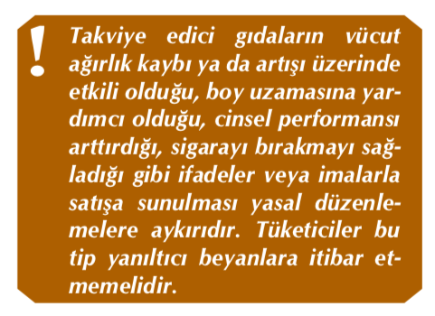
Takviye Edici Gıdaların Denetimi
Etiket, sunum ve reklamda hastalığı tedavi etmeye yönelik bir ifade kullanılamaz.
SB TİTCK izin verilen sağlık beyanları kullanılabilir. Denetim ve resmi kontroller Tarım ve Orman Bakanlığı tarafından yürütülmektedir.
Tüketiciyi yanıltan reklam ve tanıtımlar yapılabilmektedir.
‘Tüketicinin Korunması Hakkında Kanun’ kapsamında sorumluluk;
Tarım ve Orman Bakanlığı
Ticaret Bakanlığı
Radyo Televizyon Üst Kurulu
Notes:
Takviye edici gıdaların etiketinde, sunumunda veya reklamında bir hastalığı önleme, tedavi etme veya iyileştirme özelliğine sahip olduğunu bildiren ifadeler veya imalar yer alamaz. Sadece Sağlık Bakanlığı Türkiye İlaç ve Tıbbi Cihaz Kurumu tarafından izin verilen sağlık beyanları kullanılabilir. Bu nedenle izinli beyanlar dışında hastalıkların tedavisine yönelik bir beyan yapılmaması gerekmektedir.
Buna karşın, takviye edici gıda olarak günlük beslenme ihtiyacının karşılamasına destek olması amacıyla üretilen veya ithal edilen ürünler kullanım amaçlarından farklı şekillerde pazarlanabilmektedir. Yazılı ve görsel medyada ve internet sitelerinde tüketiciyi yanıltıcı ifadelerle tanıtılarak ve endikasyon belirterek satışa sunulabilmektedir. Ayrıca takviye edici gıdaların vücut ağırlık kaybı ya da artışı üzerinde etkili olduğu, boy uzamasına yardımcı olduğu, cinsel performansı arttırdığı, sigarayı bırakmayı sağladığı gibi ifadeler veya imalarla satışa sunulması da yasal düzenlemelere aykırıdır. Buna karşın, medyada özellikle de internet ortamında yanıltıcı reklam ve tanıtımlar ile karşılaşılabilmektedir.
Bu gibi yanıltıcı beyanların, ticarî reklâm, ilân veya etiket yoluyla gerçekleşmesi hâlinde Tarım ve Orman Bakanlığı tarafından yapılacak idari işlemlere ilave olarak 6502 sayılı “Tüketicinin Korunması Hakkında Kanun” hükümleri kapsamında değerlendirilmek üzere Ticaret Bakanlığına bildirimde bulunulmaktadır. Ayrıca yayıncı mecra ile yayın gün ve saatleri bildirilen televizyon yayınları için, Radyo ve Televizyon Üst Kurulu tarafından gerekli idari işlemler yapılmaktadır.

Slide 37
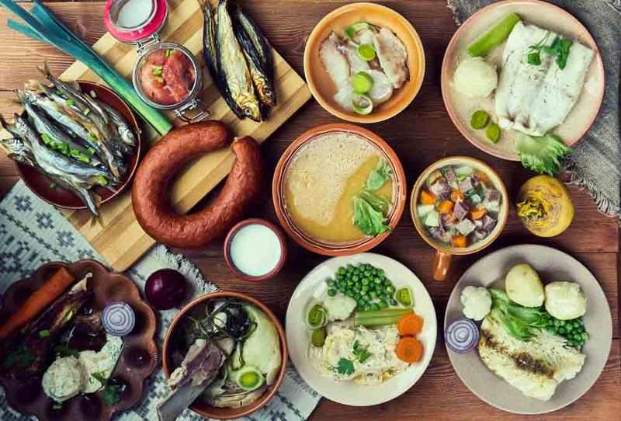
3. GELENEKSEL BESİNLER

Slide 38
3. GELENEKSEL BESİNLER
Pekmez
Tarhana
Boza
Şalgam
Şıra
Geleneksel hammadde ve yöntemlerle elde edilen veya geleneksel bileşime sahip olan besinlerdir.

Slide 39
3. Geleneksel Besinler: Pekmez
Türk Standardları Enstitüsü (TSE)’ne göre pekmez;
fermente olmamış taze üzüm veya kuru üzüm özütünün, asitliğinin uygun yöntemlerle azaltılmasından sonra tekniğine uygun olarak vakum altında veya geleneksel şekilde koyulaştırılması ile elde edilen kıvamlı bir ürün olarak tanımlamıştır.
Türk Gıda Kodeksi Üzüm Pekmezi Tebliği (2017)’ne göre üzüm pekmezi; tat durumuna göre tatlı ve ekşi pekmez olarak iki gruba, kıvamına göre sıvı ve katı pekmez olarak iki sınıfa ayrılmaktadır.
Üzüm, dut, keçiboynuzu (harnup), karpuz, incir, kavun, kayısı, erik, elma, andız
Notes:
Dünya Sağlık Örgütü (DSÖ) beslenmede eklenmiş şekerden gelen enerjinin günlük
alınan toplam enerjinin %10’unu geçmemesini, mümkünse %5’in altında olması gerektiğini bildirmiştir.

Slide 40
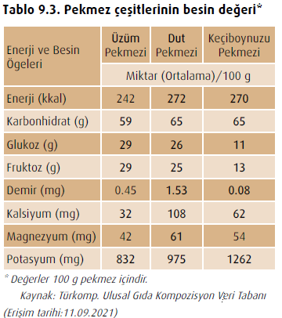
3. Geleneksel Besinler: Pekmez
Pekmezin besin değeri elde edildiği meyveye, üretim şartlarına ve işleme tekniklerine göre değişebilmektedir.
Pekmezdeki temel karbonhidratlar, glikoz ve fruktozdur.
Pekmez kalsiyum, demir, potasyum ve magnezyum minerallerinden zengindir.
Notes:
Dünya Sağlık Örgütü (DSÖ) beslenmede eklenmiş şekerden gelen enerjinin günlük
alınan toplam enerjinin %10’unu geçmemesini, mümkünse %5’in altında olması gerektiğini bildirmiştir.

Slide 41
3. Geleneksel Besinler: Pekmez
Glikoz ve fruktoz içeriğiyle sporcular, işçiler gibi enerji ihtiyacı yüksek olan gruplar
Büyüme çağındaki çocuklar
Kalsiyum ile kemik sağlığı
Demir alımına katkı – Demir eksikliği anemisi olanlarda
Potasyum ile kan basıncı düzenlenmesi
Yüksek glisemik indeks
Diyare
Aşırı miktarda tüketim durumda
Hidroksimetil Furfural (HMF) içeriği
Sıvı pekmezde en fazla 75 mg/kg, katı pekmezde ise 100 mg/kg’a kadar HMF miktarına izin verilmektedir.
Isıl işleme dikkat edilmesi
Dünya Sağlık Örgütü (DSÖ) beslenmede eklenmiş şekerden gelen enerjinin günlük alınan toplam enerjinin %10’unu geçmemesini, mümkünse %5’in altında olması gerektiğini bildirmiştir.
Notes:
Geleneksel besinler türk mutfak kültürünün bir parçasıdır. Sağlık açısından değerlendirildiğinde olumlu ve tüketim miktarına bağlı bazı olumsuz yönleri/riskleri vardır.
Şekerli besinler, uygun olmayan sıcaklıklarda saklanır veya üretim sırasında çok yüksek ısıl işleme maruz kalırsa, toksik ve sağlığazararlı HMF: Özellikle evde yapılan tatlılara vb. çeşitli tariflere pekmez eklenip,ısıl işlem uygulanması HMF miktarının artmasına ve güvenli sınırın aşılmasına sebep
olabilmektedir.
TGK Üzüm Pekmezi Tebliği (2017)’ne göre; sıvı pekmezde en fazla 75 mg/kg, katı pekmezde ise 100 mg/kg’a kadar HMF miktarına izin verilmektedir.

Slide 42
3. Geleneksel Besinler: Tarhana
Buğday unu, irmik, yoğurt, tuz, ekmek mayası, kuru baklagil (nohut, mercimek), sebzeler (biber, soğan, domates) ile baharatların karıştırılıp yoğrulması
1-7 günlük fermantasyon
Fırında veya güneşte kurutulma
Farklı bölgelerde 50’den fazla farklı tarhana türü
Türk Standardları Enstitüsü (TSE)
Un tarhanası
Göce tarhanası
İrmik tarhanası
Karışık tarhana
Ege tarhanası, Maraş tarhanası, tatlı tarhana, göçmen tarhanası ...
Notes:
Tarhana lizin ve treonin aa’leri içerir.

Slide 43
3. Geleneksel Besinler: Tarhana
Tarhananın besin ögesi içeriği reçetesine ve hazırlama yöntemlerine göre değişmektedir.
İyi kalite protein kaynağı
A ve B grubu vitaminler, kalsiyum, demir, sodyum, potasyum, magnezyum, çinko, bakır minerallerinden zengin
Notes:
Tarhana lizin ve treonin aa’leri içerir.

Slide 44
3. Geleneksel Besinler: Tarhana
Besleyici, sindirimi kolay, bağırsak mikrobiyotasını düzenleme potansiyeline sahip
Düşük glisemik indeks ve posa içeriğiyle kan glikoz ve kolesterol düzeylerinin düzenleme potansiyeline sahip
Vücut ağırlığı yönetiminde yardımcı olma potansiyeline sahip
Tuz içeriği
Özellikle çocuklar ve hipertansiyon hastaları için riskli
Aflatoksin riski
Uygun olmayan koşullarda ve uzun süreli depolama
Depolama ortamında pH:3.5-4.5 ve nem < %10 olmalı
Notes:
Tuz içeriği: Tarhanaların tuz içeriği birbirinden farklılık gösterebilir. Çocukların ve hipertansiyon hastalarının beslenmesinde tuz içeriği yüksek tarhanalardan kaçınılmalıdır.
Aflatoksini önlemek için ,uygun nem ve sıcaklıklarda (pH: 3.5 - 4.5 ve nem %10’dan daha az) ve hijyenik koşullarda üretim ve muhafaza

Slide 45
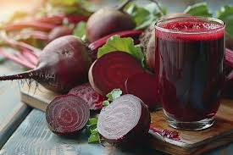
3. Geleneksel Besinler: Şalgam Suyu
Türk Standardları Enstitüsü (TSE) TS 1114;
şalgam suyu; bulgur unu, ekşi hamur, içilebilir su ve yemeklik tuzun karıştırılıp laktik asit fermentasyonuna tabi tutulduktan sonra elde edilen özütün, şalgam (Brassica rapa), mor havuç (Daucus carota), ve istenirse acı toz biber ilave edilerek hazırlanan karışımın tekrar laktik asit fermentasyonuna tâbi tutulması ile elde edilen ve istendiğinde ısıl işlem ile dayanıklı hale getirilen ürün olarak tanımlanmaktadır.
Adana, Osmaniye, Hatay, Mersin, Kahramanmaraş ve çevresi
Notes:
Lahanagiller (Brassicaceae) familyasında bulunan “şalgam sebzesi (Brassica campestris subsp. rapa)”; son dönemde maliyet kontrolü amacıyla işletmelerce ürün formülasyonundan çıkarılmaya başlanmıştır

Slide 46
3. Geleneksel Besinler: Şalgam Suyu
Şalgam suyunun yapımında ham madde olarak kullanılanlar;
bulgur unu (setik)
ekşi hamur (maya)
su
tuz (kaya tuzu)
mor havuç (Daucus carota spp. Sativus var. atrorubens alef.) ve/veya şalgam (Brassica campestris subsp. Rapa)
Laktik asit bakteri fermantasyonu
Evsel ve bazı endüstriyel tarifelerde şalgam suyunun içerisine kırmızı pancar, süs biberi, limon tuzu, sarımsak gibi diğer bileşenler de ilave edilebilmektedir.
İçeceğe adını veren; Lahanagiller (Brassicaceae) familyasında bulunan “şalgam sebzesi (Brassica campestris subsp. rapa)”; son dönemde maliyet kontrolü amacıyla işletmelerce ürün formülasyonundan çıkarılmaya başlanmıştır.
Notes:
Lahanagiller (Brassicaceae) familyasında bulunan “şalgam sebzesi (Brassica campestris subsp. rapa)”; son dönemde maliyet kontrolü amacıyla işletmelerce ürün formülasyonundan çıkarılmaya başlanmıştır

Slide 47
3. Geleneksel Besinler: Şalgam Suyu
Şalgam suyunun besin değeri tarifeye ve kullanılan ham maddelere bağlı olarak değişiklik göstermektedir.
Endüstriyel şalgam sularında (şekersiz);
Enerji: 3.0-5.0 kkal/100 mL enerji,
Karbonhidrat: 0.2-1.0 g /100 mL karbonhidrat,
Posa: ~0.1 g/100 mL
Protein: 0.2-0.5 g/100 mL
Yağ: ~0.1 g yağ/100 mL
Sodyum: 0.4-0.8 g sodyum/100 mL - Tuz içeriğine dikkat edilmeli !!
Şalgam suyu özellikle mor havuç ve/veya şalgam içeriği nedeniyle; β-karoten (pro- vitamin A), B grubu vitaminleri, C vitamini gibi vitaminler ile potasyum başta olmak üzere bazı minerallerin önemli kaynağıdır.
Mor havuç suda çözünebilen doğal renk verici madde olan ve aynı zamanda antioksidan etkisi ile tanınan antosiyaninin (1750 mg/kg) zengin bir kaynağı olarak bilinmektedir.
Notes:
Lahanagiller (Brassicaceae) familyasında bulunan “şalgam sebzesi (Brassica campestris subsp. rapa)”; son dönemde maliyet kontrolü amacıyla işletmelerce ürün formülasyonundan çıkarılmaya başlanmıştır

Slide 48
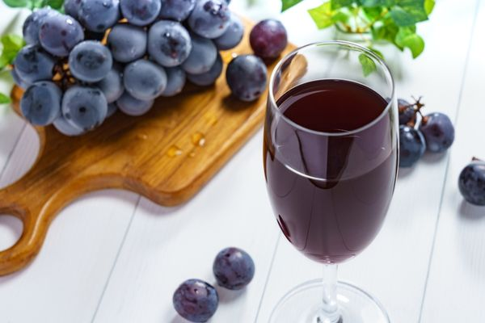
3. Geleneksel Besinler: Şıra
Türk Gıda Kodeksi Şarap Tebliği’nde;
üzüm şırası yaş üzümden doğal ya da fiziksel işlemlerle elde edilen, hacmen gerçek alkol miktarı %1.0’i geçmeyen ürün olarak tanımlanmaktadır.
Şıra; şaraptan farklı olarak kısmi fermantasyon ile üretilir.
Şeker, tarçın, karanfil gibi lezzet verici maddeler de ilave edilebilmektedir.
Türk Mutfak kültüründe özellikle et yemeklerinin yanında tüketilmektedir.
Notes:
Şıra, sıklıkla üzümden (kara üzüm) “kısmen fermente edilmiş” alkolsüz üzüm suyu olarak da bilinmektedir.

Slide 49
3. Geleneksel Besinler: Şıra
Fenoller, fenolik asitler, flavonoidler,
Stilben türü olan resveratrol içeriği ile anti-inflamatuvar ve anti-karsinojenik aktivite
Yüksek fruktoz içeriği

Slide 50
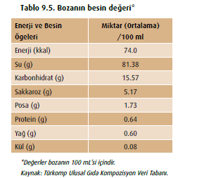
3. Geleneksel Besinler: Boza
Türk Standardları Enstitüsü (TSE)’ne göre; boza yabancı maddelerinden temizlenmiş darı, pirinç, buğday, mısır vb. hububatın kırma veya unlarından biri veya birkaçına içme suyu katılarak, pişirilmesi ve beyaz şeker ilave edilerek, tekniğine uygun olarak alkol ve laktik asit fermantasyonlarına tabi tutulması ile hazırlanan mamul olarak tanımlamaktadır.
Laktik asit bakterileri ve maya fermantasyonu sonucu elde edilir.
Notes:
bozanın yapısında eser düzeyde etil alkol (ülkemizde en çok %0.6 ancak yurtdışında %6.0’ya kadar) bulunur

Slide 51
3. Geleneksel Besinler: Boza
Tahıl bazlı olması nedeniyle B gubu vitaminlerinin kaynağı
β-glukan ile (arpa, yulaf bazlı formülasyonlarda) bağışıklık sistemini destekleyici
Düşük pH ve fermantasyon sırasında meydana gelen bazı ürünleri ile patojen bakterilerin inhibiasyonu
Formulasyona bağlı probiyotik etki ?
Yüksek enerji ve karbonhidrat içeriği
Yüksek şeker içeriği
Saklama koşulları
Buzdolabında(+4 0C’ de) max 1-2 hafta
Aşırı tüketimi diyare, gaz, şişkinlik gibi sindirim sorunlarına neden olabilir
Notes:
üretimde standart bir formülün kullanılmaması ve fermantasyon sürecinin kontrol edilememesi bu etkiyi değiştirebilmektedir.

Slide 52
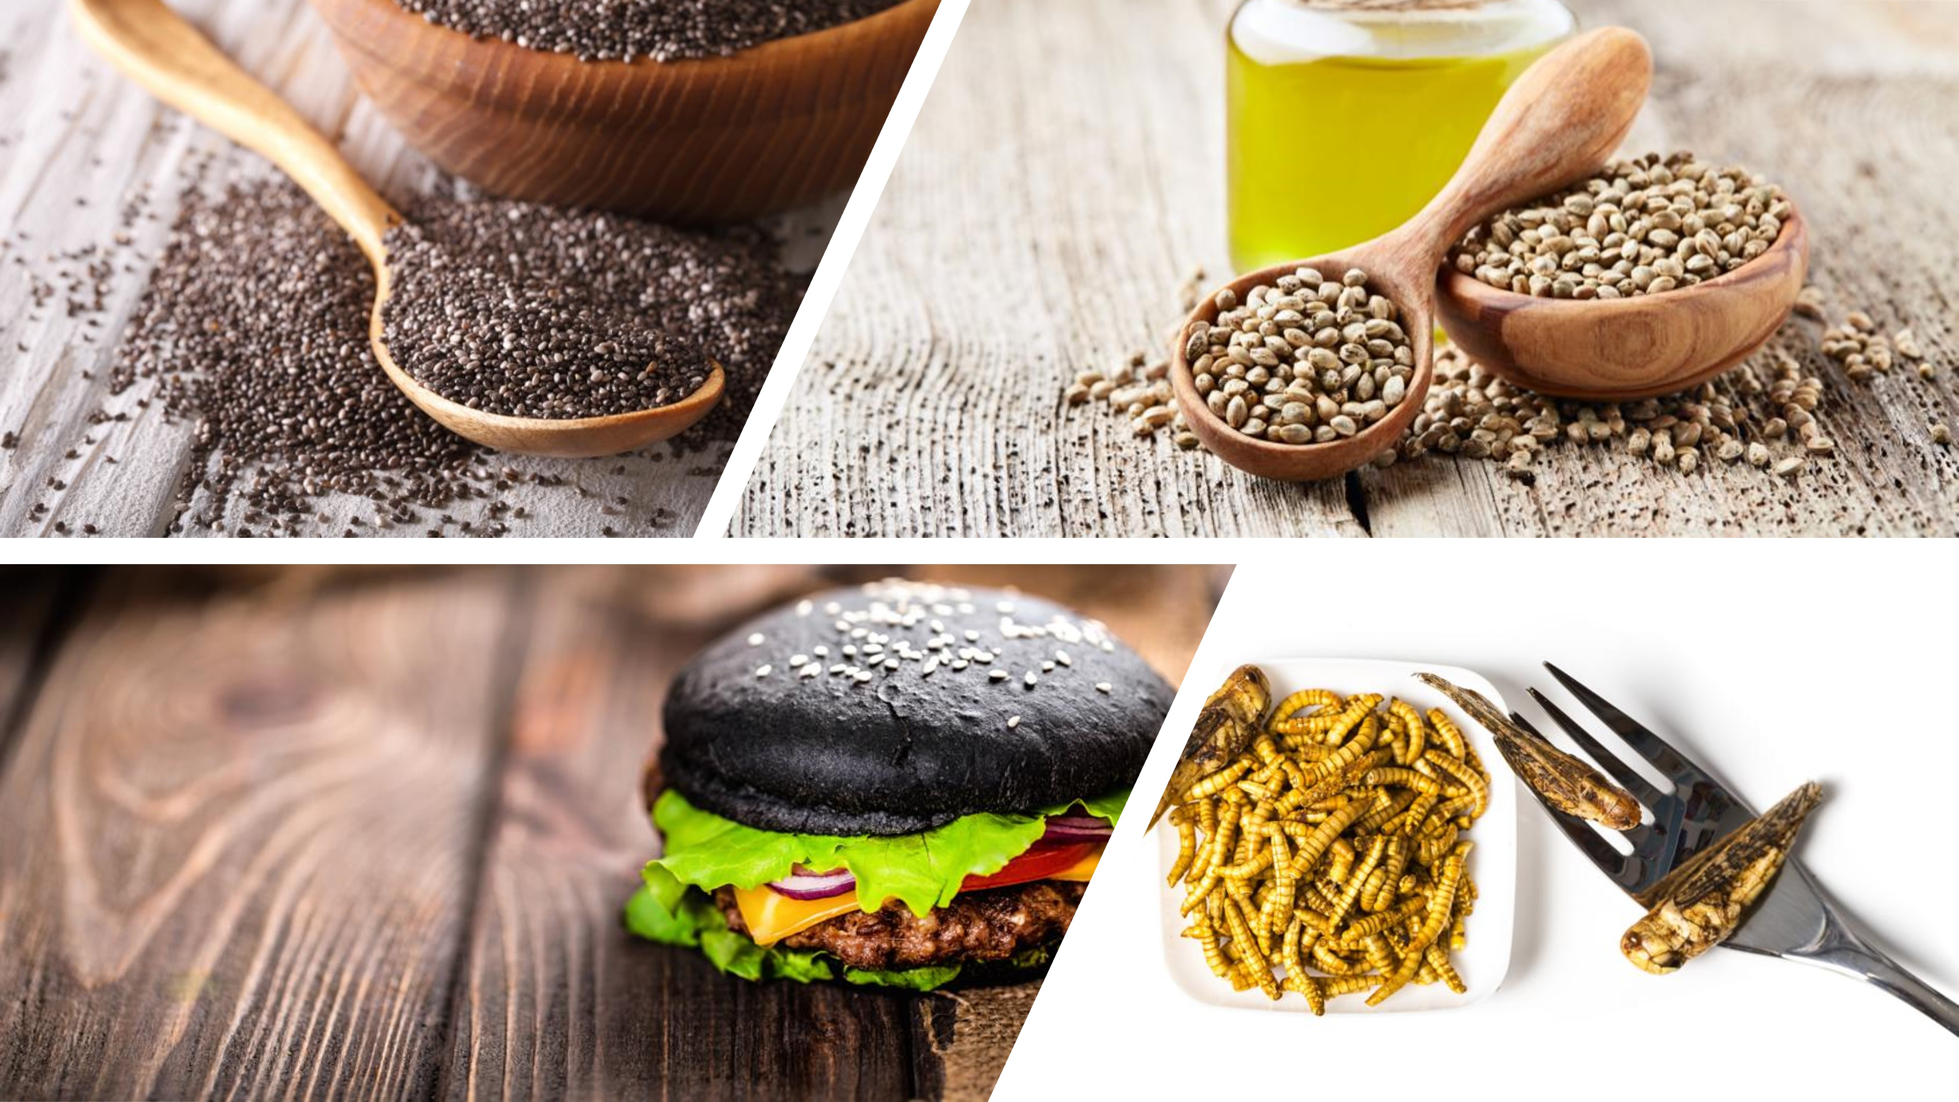
4. YENİ BESİNLER VE PSEUDOTAHILLAR
Notes:
Avrupa toplumlarının diyetlerinin temel bileşenleri olan patates, domates, muz, tropikal meyveler,
pirinç, mısır ve bazı baharatların bu toplumlarda daha önce bilinmediği; toplumların bu besinlerle ‘yeni besin’ olarak tanıştığı ve kabullenerek
diyetlerine ekledikleri görülmektedir. Bu nedenle yeni besin kavramı aslında yeni bir kavram değildir,

Slide 53
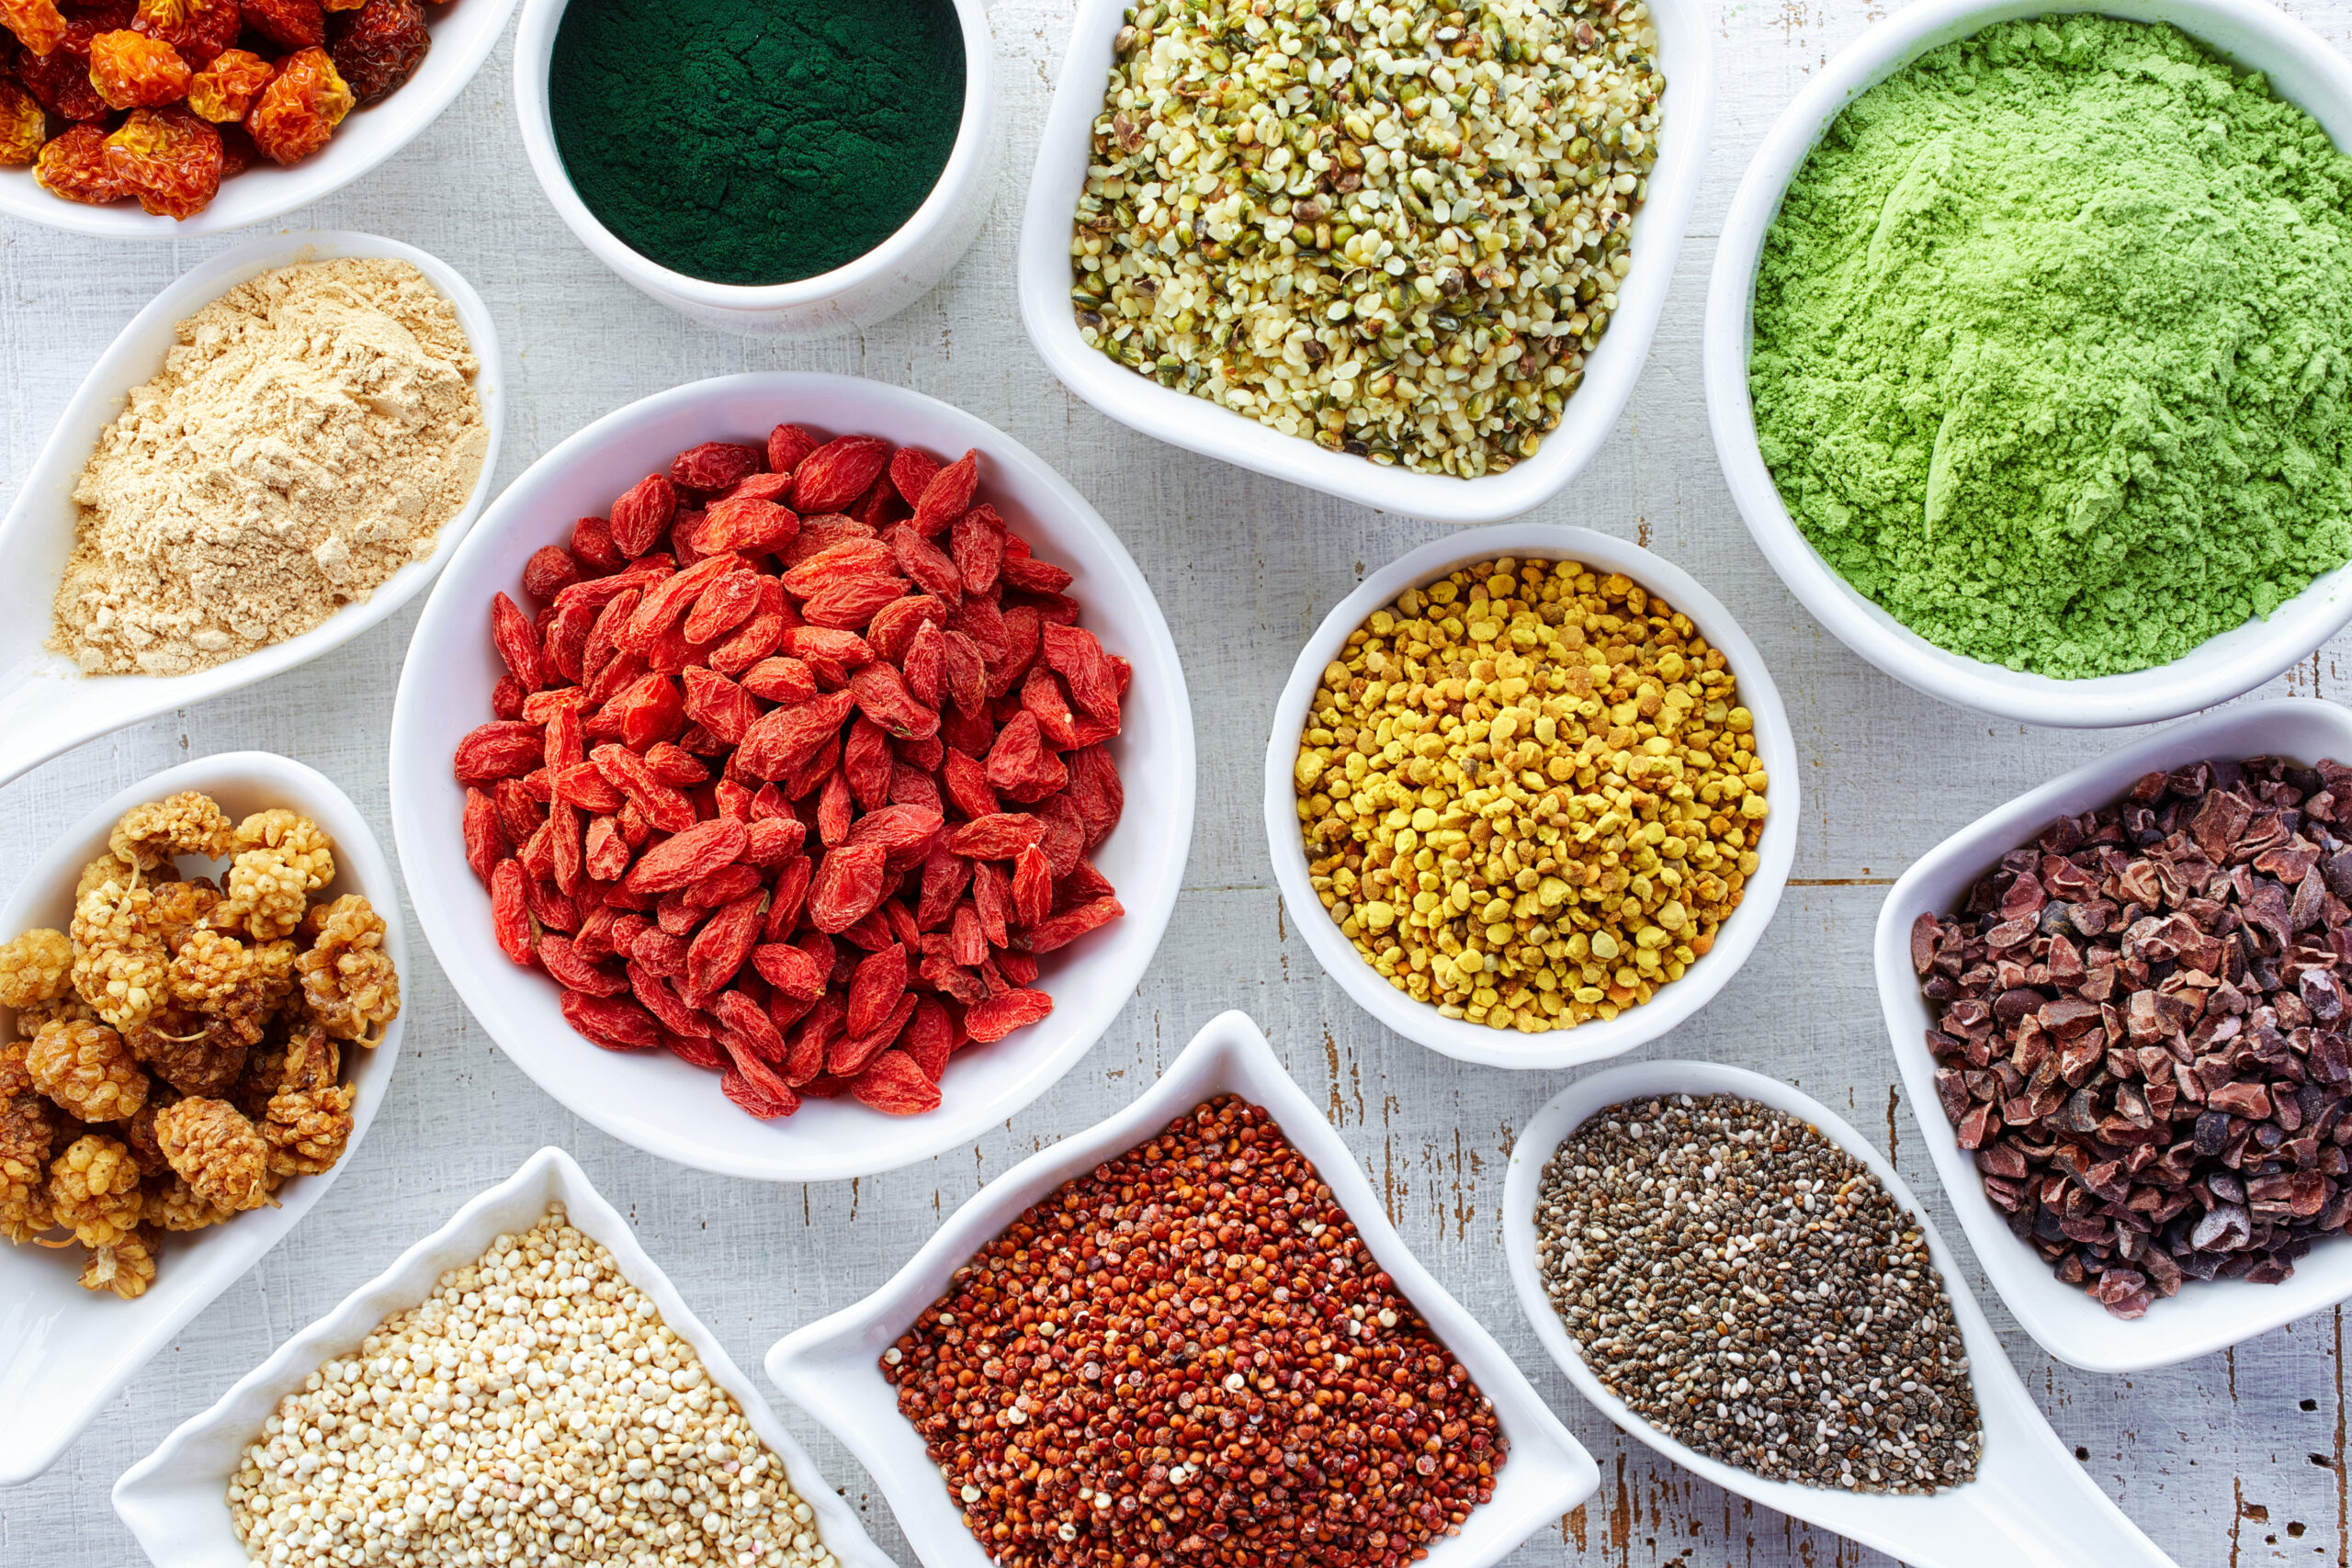
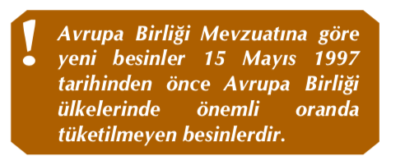
Yeni Besin Tanımı
Yeni besin; besin üretim süreçlerinde yeni kullanılmaya başlanan besin bileşenleri veya yenilikçi besin üretim teknoloji ve sistemler
ile üretilen besinlerdir.
Notes:
Avrupa’da yeni besinler, Avrupa Komisyonu ve Avrupa Gıda Güvenliği Otoritesi (European Food Safety Authority, EFSA) tarafındanyürütülen başvuru ve güvenlik değerlendirmesi süreçlerini içeren Avrupa Birliği Yeni Besin Düzenleme Programı ile ruhsatlandırılmaktadır.

Slide 54
Yeni Besin Kavramının Yaygınlaşması
Küreselleşme
Toplumlarda etnik çeşitliliğin artması
Artan dünya nüfusunun besin taleplerini karşılayabilmek
Alternatif yeni kaynakların arayışı
Sürdürülebilirlik ile ilgili kaygılar
Tüketim alışkanlıklarındaki değişimler
Etik kaygılar
Sağlıklı beslenme algısının çok gelişmesi
Notes:
yeni nesil besin’ kavramı ilk kez 1997 yılında yürürlüğe giren yönetmelik ile resmi olarak
tanımlanmıştır.

Slide 55
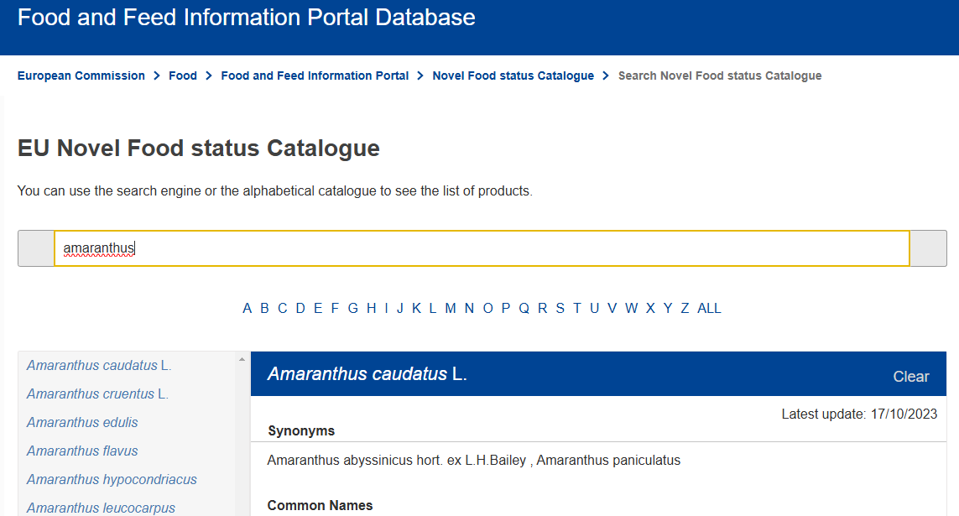
4. Yeni Besinler ve Pseudotahıllar
Avrupa Birliği Mevzuatına göre
15 Mayıs 1997 tarihinden önce Avrupa Birliği ülkelerinde önemli oranda tüketilmeyen besinler
https://ec.europa.eu/food/food-feed-portal/screen/novel-food-catalogue/search
https://eur-lex.europa.eu/eli/reg_impl/2017/2470/oj
Notes:
Yeni besin kataloğu EU komisyonu tarafından oluşturulmuştur ayrıca başta besin güvenliği açısından komisyon tarafından düzenlemelere tabiidir.

Slide 56
Yeni Besinlerin Karşılaması Gereken Üç Temel İlke
1
Güvenli olmalı
2
Tüketicinin beslenme durumunu olumsuz etkilememeli
3
İçeriği veya üretimde kullanılan teknolojiye ilişkin bilginin besin etiketinde sunulmalı
Notes:
Avrupa Komisyonu tarafından hazırlanan ‘Yeni Besin Kataloğunda yer alırlar.
Güvenli olması: Yeni besinin her şeyden önce tüketiciye zarar vermediği gösterilmiş olmalıdır.

Slide 57
Yeni Besin Kategorileri
Yeni kaynaklardan elde edilen besinler veya besin bileşenleri
Ör:Omega-3 kaynağı olarak krill, çam ağacından elde edilen bitkisel sterollerle zenginleştirilmiş fonksiyonel margarin
Besin üretim süreçlerinde yeni kullanılmaya başlanan besin bileşenleri
Ör: Renklendirici olarak beta-karoten kullanımı Emülgatör olarak lesitin, aroma vericiler
Farklı toplumlardan transfer edilen ve o toplum için yeni olan geleneksel besinler
ÖR: chia tohumu, kinoa, amarant,
Yenilikçi besin üretim teknoloji ve sistemleri ile üretilen besinler
Ör:ultraviyole ile D vitamini zenginleştirilen süt,
Nanokapsülasyon kullanılarak üretilen probiyotik portakal suyu

Slide 58
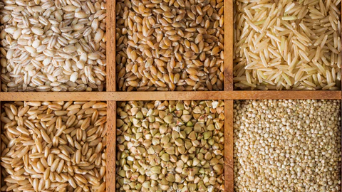
4. Yeni Besinler: Pseudotahıllar
Pseudotahıllar; çift çenekliler sınıfından ot veya tahıl olmayan bitkilerin meyveleri veya tohumları
Kinoa (Chenopodium quinoa), amarant (Amaranthus spp.), karabuğday (Fagopyrum spp.).
Tahıl benzerleri
Benzer nişasta içeriği, görünüm, lezzet ve işlevsel özellikler
Dengeli ve sağlıklı besin ögesi örüntü profilleri
Zengin biyoaktif bileşen içeriği
Gluten içermemeleri
Sürdürülebilir tarım ilkeleri ile uyumlu
Kuraklık, tuzluluk ve aşırı sıcak hava vb. gibi zorlu iklim koşullarına dayanıklılık özellikleri

Slide 59
Psödotahıllar: Besin Bileşenleri
Nişasta ve Diyet Posası kaynağı
En yüksek amiloz ve dirençli nişasta - karabuğday
En yüksek lif içeriği - karabuğday
Lizin, metiyonin ve sistein kaynağı
Yüksek protein sindirilebilirliği
Buğday, pirinç gibi yaygın tahıllara göre zengin lipit içerikleri
Yüksek linoleik asit ve alfa-linolenic asit, oleik asit
Yüksek B6, riboflavin ve folat
Çinko, selenyum, demir buğday ve pirince göre daha yüksek
Fenolik asitler, flavonoidler ve fitosteroller
En yüksek fenolik bileşen -karabuğday
Notes:
. Saponinler, fitik asit, tanenler ve proteaz inhibitörleri tüm tam tahıllarda olduğu gibi pseudo-tahıllarda da bulunur, yüksek
miktarda tüketildiklerinde çeşitli besin ögelerinin biyoyararlılığını azaltır. Vit veya mineral iyoyararlanımlarını artırmak amacıyla, tüketilmeden önce ıslatma, fermantasyon, çimlenme ve pişirme gibi işleme
yöntemlerinin kullanılması önerilmektedir
Amerikan Ulusal Bilimler
Akademisi kinoa ve amarantı insanlar için en iyi
bitkisel besinler olarak sınıflandırmakta; Ulusal
Havacılık ve Uzay Dairesi (NASA) bu besinleri uzay
seyahatlerinde astronot diyetinin bir parçası

Slide 60
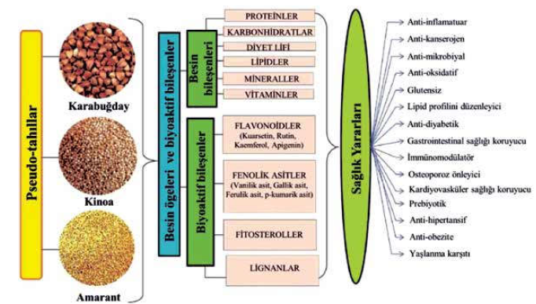
Pseudotahılların Sağlık Etkileri

Slide 61
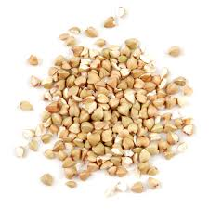
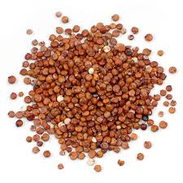
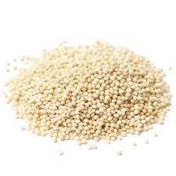
Pseudotahılların Sağlık Etkileri
Glisemik kontrol ve lipid profilini düzenleyici
Total ve LDL kolesterol düzeylerinin regülasyonu
Bağırsak mikrobiyotasını düzenleme
Konstipasyonun önlenmesi
Vücut ağırlığı yönetimi
Oksidatif stresin azaltılması
Gizli açlık tablosu gelişiminin önlenmesi
Vegan ve vejetaryenler için bitkisel protein ve kalsiyum kaynağı
Glutensiz beslenenler için alternatif kaliteli besin kaynağı
Notes:
1-2. çözünür lif içeriklerinin zengin olması glisemik kontrol ve lipid met. Ile fitosteroller kolesterol metabolizmasında
3-4 dirençli nişasta ve fermente olabilen diyet posası ile prebiyotik etki aracılığında mikrobiyota ve intestinal motilitenin düzenlenmesi
5- Diyet posası, Biyoaktif bileşenler ile açlık-tokluk hormonları regülasyonu ve vücut ağırlığı dengesi
6- Flavonoidler Fenolik asit ve lignanlar ile oksidatif stres azaltılması ve ilişkili kronik has. Önlenmesi
7,8,9 Kaliteli makro ve mikro besin öğesi içeriği ile besin öğesi yetersizliklerinin önlenmesi, risk grupları için besleyici besin kaynağı
Glutensiz ürünler genellikle rafine glutensiz un veya nişasta ile yapıldığından, B grubu vitaminler, kalsiyum,magnezyum, demir ve lif içerikleri oldukça düşüktür.

Slide 62
5. SÜRDÜRÜLEBİLİR BESLENME
Notes:
İklim değişikliği, besin sistemleri ve besin güvencesi birbiriyle güçlü bir şekilde
bağlantılıdır. Tükettiğimiz besinler ve bu besinlerin üretim yöntemleri insan ve gezegen sağlığını belirleyen en kritik süreçlerden birisidir.
Günümüzde, besinlerin üretimi için kullanılan
yöntemler sera gazı emisyonlarının artışına neden
olarak küresel ısınmaya yani iklim krizine neden
olurken bir yandan da tarımsal besin üretimi,
iklim değişikliğinin etkilerine karşı en savunmasız
sistemlerin başında gelmektedir.

Slide 63
Sürdürülebilirlik,
ekolojiden çevreye, beslenmeden tarıma, temiz hava ve sudan erişilebilir doğal kaynaklara, iş yaşamından teknolojiye kadar pek çok disiplini içinde barındıran bir kavramdır.
Çevreyle uyum içinde yaşama, doğal denge ve kaynakları koruma, doğadan aldığımızı yerine koyabilme ve gelecek nesillere daha yaşanabilir bir dünya bırakma öğretisini benimsemektedir.

Slide 64
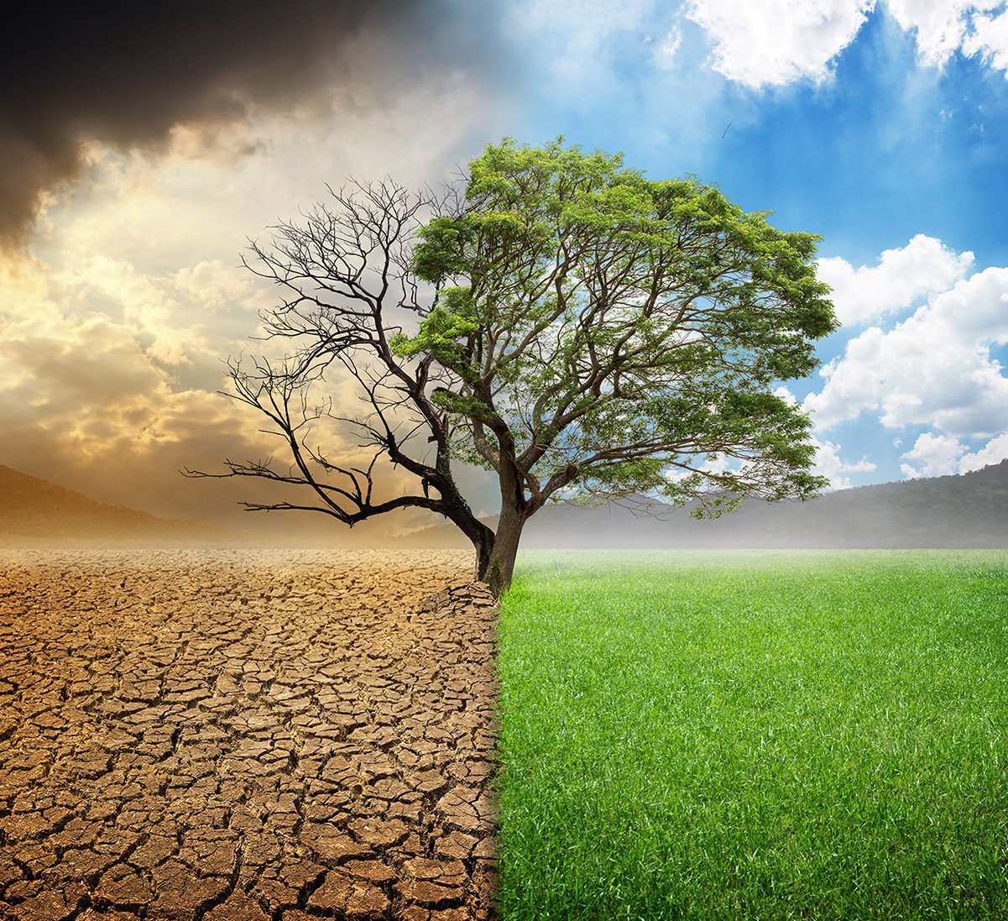
İklim değişikliği
Çevre degredasyonu
Çölleşme, Ormansızlaşma, Arazi bozunumu, Su kullanımı ve ötrofikasyonu, Sürdürülebilir arazi yönetimi, Sera gazı salınımı
Biyoçeşitlilik kaybı
Bitkisel, hayvansal (kara&su)
Doğal kaynaklara erişimin güçleşmesi
Nüfus artışı ve göç
Kentleşme
Gelir artışı ve dağılımı
Küreselleşme ve Ticaret
Gıda üretiminde yoğunlaşma ve homojenleşme
Sosyokültürel bağlam
> 820 milyon insan açlık sınırında
> 1.3 milyar insan gıda güvencesizliği

Slide 65
Besin Sistemlerinin Dünyaya Etkileri
Üretim
Toplanma
İşlenme
Paketlenme
Dağıtım
Pazarlanma
Hazırlanma
Tüketim
Atım-Kayıp
Besin Sistemleri
Çevresel bozulma ve doğal kaynak kaybının önde gelen nedeni !!!
FAO and WHO. 2019. Sustainable healthy diets – Guiding principles. Rome.
Willett et al., Lancet 2019;393(10170):447-492.

Slide 66
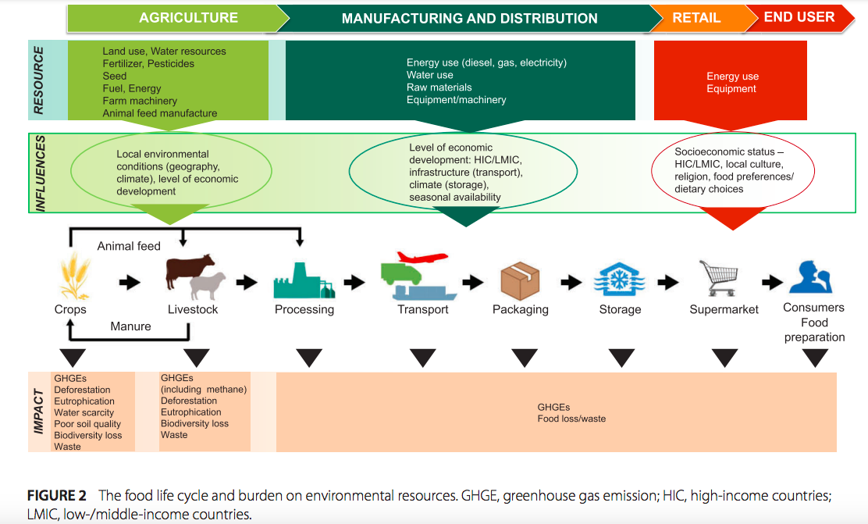
Besin Sistemlerinin Dünyaya Etkileri
Moreno et al. Advances in Nutrition, 2022;13(2);355–375.
Notes:
Luis A Moreno, Rosan Meyer, Sharon M Donovan, Olivier Goulet, Jess Haines, Frans J Kok, Pieter van‘t Veer, Perspective: Striking a Balance between Planetary and Human Health: Is There a Path Forward?, Advances in Nutrition, 2022;13(2);355–375.
https://www.who.int/initiatives/food-systems-for-health
A food system includes all the elements (environment, people, inputs, processes, infrastructures, institutions, etc.) and activities that relate to the production, processing, distribution, preparation and consumption of food, and the outputs of these activities, such as socio-economic and environmental outcomes.
At the root of many of the world’s most pressing threats to human, animal and planetary health, are unhealthy, inequitable and unsustainable food systems. Around 11 million deaths annually are caused by unhealthy diets. Our diets have become the leading contributor to global environmental degradation, affecting land, water and oceans, biodiversity, our climate and our air quality.
Food systems may also affect health by facilitating the spread of common bacteria and germs from animals to humans and between human populations. The use of antibiotics in livestock breeding and aquaculture contributes to drug-resistant microbes that threaten human health
We need to transform food systems to:
lower the cost of nutritious foods for consumers,
increase the availability and affordability of healthy diets,
ensure a fair price for the producer, while reflecting the true costs on environment, health and livelihoods
Achieving this could: help prevent the double burden of malnutrition (the co-existence of undernutrition along with overweight and obesity, or diet-related noncommunicable diseases e.g. diabetes, within individuals, households and populations); lower health costs related to unhealthy diets; lower food waste and the social costs of greenhouse gas emissions; and advance progress on all 17 UN Sustainable Development Goals in this Decade of Action on Nutrition (2016-2025). WHO is working to advance food systems transformation for health through the priority policy actions detailed below, as well as through the outcomes of the UN Food Systems Summit including the Coalition of Action for Healthy Diets from Sustainable Food Systems for Children and All (HDSFS).
From farm to fork to waste, each stage has environmental impacts – farming and manufacturing processes and the way we eat and dispose of food are damaging the planet.
Taking into consideration farming, production, distribution, delivery through to waste, our current food system:
Contributes 18-25% of total greenhouse gas (GHG) emissions in the UK and 20-30% of GHG emissions globally - contributing significantly to global warming.
Is a leading cause of deforestation, biodiversity loss and soil and water pollution around the world
Accounts for 70% of all human water use.
10 million tonnes of all food produced is spoiled or wasted in the UK every year with the majority (71%) occurring in the home. Most of this is avoidable and represents a waste of land, water and other inputs and produces ‘unnecessary’ potent GHG emissions.
Over fishing and poor fishing practices have impacted on fishing stocks with 85% of fisheries now fully exploited and / or over fished, the marine vertebrae population has been halved and the marine ecosystem has been damaged. Fish stocks around the UK are particularly vulnerable.
Agriculture and livestock farming are by far the biggest contributors to GHG emissions, deforestation, biodiversity loss, soil pollution as well as land and water use.
So food choices we are recommending will have a direct impact on sustainability. It can no longer be simply about the impact of food on health outcomes, but we have to consider the environment. This may seem daunting but it would be irresponsible to ignore the issue. As the experts in dietary intervention and ability to translate dietary science into context of different population groups, the BDA strongly feels we should be leading this topic. We need to ensure that any sustainable advice around food choices will also be beneficial to overall health outcomes and meet the nutritional – especially micronutrient – needs of the population.
As the population grows – estimated growth from current 7 billion to 9-10 billion by 2050, the demand for food will grow, that means more food needs to be grown and produced which means more GHGe, more depletion of the planets natural resources.
Specific impacts
Although GHGe are the focus of most headlines, it is all other environmental factors are just as important for the security of food production. For example:
DEGRADATION OF SOIL: suitable soil is essential for agriculture and production of adequate food. As the climate changes, and as precipitation patterns alter, the quality of soil will degrade making conditions for growing crops difficult. for growing crops is likely to change. Drought can lead to dry exposed soils, and extreme flooding can lead to waterlogging, causing anaerobic inhospitable soils.
WATER SUPPLY for irrigation is needed to support crop growth, this is impacted by rainfall, soil drainage, infrastructure and competing demands from non-agriculture.
Global warming’s impact on extreme flooding and droughts will impact on precipitation, soil moisture, run-off and evaporation. It is estimated that currently dry lands are set to get dryer and wet lands are set to get wetter. Both drought and flooding are likely to have negative impacts. In some countries e.g. UK the increase in precipitation may increase food production – however, this will only be for the short term.
ECOSYSTEM / BIODIVERSITY - insects and other invertebrates are needed for pollination, pest control and soil quality (e.g. aeration, breakdown of organic matter). Changes in temperature, season patterns and rainfall have consequences for insects and vertebrae which provide a vital agriculture ecosystem.

Slide 67
Sürdürülebilir Sağlıklı Beslenme
‘Sürdürülebilir sağlıklı beslenme, çevresel etkisi düşük, erişilebilir, uygun fiyatlı, güvenli, adil, kültürel olarak kabul edilebilir ve bireylerin sağlığını ve refahını tüm boyutları ile destekleyen beslenme modelidir.’
FAO and WHO. 2019. Sustainable healthy diets – Guiding principles. Rome.
Notes:
Therefore, under the auspices of the UN Decade of Action on Nutrition, FAO and WHO jointly organized an international expert consultation on sustainable healthy diets.
The consultation was held from 1 to 3 July, 2019 at the FAO headquarters in Rome, Italy.
Prior to the consultation, FAO and WHO commissioned five background papers covering
i) the elements and definitions of healthy diets; ii) the role of healthy diets in environmentally sustainable food systems; iii) the role of culture, economics and food environment in shaping choices for sustainable diets; iv) territorial diets; and v) food safety implications of Sustainable Healthy Diets.

Slide 68
Sürdürülebilir Sağlıklı Beslenme
Sürdürülebilir Sağlıklı Diyetlerin Amaçları;
tüm bireylerin optimal büyüme ve gelişimini sağlamak;
mevcut ve gelecek nesiller için tüm yaşam aşamalarında işlevselliği ve fiziksel, zihinsel ve sosyal refahı desteklemek;
her türlü malnütrisyonun (yani yetersiz beslenme, mikro besin eksikliği, aşırı kilo ve obezite) önlenmesine katkıda bulunmak;
diyetle ilgili bulaşıcı olmayan hastalık riskini azaltmak;
biyolojik çeşitliliği korumak;
gezegenin sağlığının korumaktır.
FAO and WHO. 2019. Sustainable healthy diets – Guiding principles. Rome.
Notes:
Therefore, under the auspices of the UN Decade of Action on Nutrition, FAO and WHO jointly organized an international expert consultation on sustainable healthy diets.
The consultation was held from 1 to 3 July, 2019 at the FAO headquarters in Rome, Italy.
Prior to the consultation, FAO and WHO commissioned five background papers covering
i) the elements and definitions of healthy diets; ii) the role of healthy diets in environmentally sustainable food systems; iii) the role of culture, economics and food environment in shaping choices for sustainable diets; iv) territorial diets; and v) food safety implications of Sustainable Healthy Diets.

Slide 69
Sürdürülebilir Sağlıklı Beslenme
Çevre
Çevresel Ayak İzleri
Toplum
Eşitlik
Ekonomi
Sağlık
Bulaşıcı Olmayan Hastalıklar
Refah
Gezegen Sağlığı
Gelecek Nesiller
Besin İsrafı
Erişilebilirlik
Bulaşıcı Hastalıklar
Notes:
İklim değişikliği besin sistemlerini, besin sistemlerindeki üretim ve tüketim faaliyetleri iklim değişikliği etkilemektedir. Bu etkileşim gezegenin ve gelecek nesillerin devamlılığında belirleyicidir. Sürdürülebilir sağlıklı beslenme 4 ana boyutu ile sağlıklı bir gezegen ve sağlıklı nesiller hedefler.
Besin üretimi, suyun kullanımında önemli
bir paya sahiptir. Küresel düzeyde tüm kullanılan
suyun %92’si besin üretimi için kullanılmaktadır.
Tarımda kullanılan suyun üçte biri (%30),
doğrudan veya dolaylı olarak hayvansal üretim
için kullanılmaktadır. Özellikle hayvansal ürünler
bitkisel kaynaklı ürünlere kıyasla enerji birimi
başına daha fazla suya gereksinim duymaktadır

Slide 70
Sürdürülebilir Sağlıklı Beslenme
Anne sütü
İşlenmemiş veya az işlenmiş besin ağırlıklı
Besin grupları açısından yeterli, dengeli ve çeşitli
Bitkisel besin ⬆ Hayvansal besin ⬇
Tam tahıl, kurubaklagil ve yağlı tohumdan zengin
Sebze ve meyveden çok zengin olan
Az miktarda yumurta, kümes hayvanları, balık
Çok az miktarda kırmızı et içeren
İşlenmiş et ürünü içermeyen
İçecek tercihi temiz içme suyu
Gereksinmeyi karşılayan ama aşmayan miktarda enerji ve besin ögesi alımı
WHO beslenme rehberleri ile uyumlu beslenme
Besin kaynaklı patojen, toksin veya diğer ajanlara hiç / minimal maruziyet
FAO and WHO. 2019. Sustainable healthy diets – Guiding principles. Rome.
Notes:
Health Aspects
...start early in life with early initiation of breastfeeding, exclusive breastfeeding until six months of age, and continued breastfeeding until two years and beyond, combined with appropriate complementary feeding.
2. are based on a great variety of unprocessed or minimally processed foods, balanced across food groups, while restricting highly processed food and drink products
3. ... include wholegrains, legumes, nuts and an abundance and variety of fruits and vegetables.
4. can include moderate amounts of eggs, dairy, poultry and fish; and small amounts of red meat.
5. ... include safe and clean drinking water as the fluid of choice.
6. ... are adequate (i.e.reaching but not exceeding needs) in energy and nutrients for growth and development, and to meet the needs for an active and healthy life across the lifecycle.
7. ... are consistent with WHO guidelines to reduce the risk of diet- related NCDs, and ensure health and wellbeing for the general population.
8. ... contain minimal levels, or none if possible, of pathogens, toxins and other agents that can cause foodborne disease.
Sağlıklı beslenme için uygun enerji alım miktarı bellidir. Bitkisel besine dayalı besin çeşitliliğini içeren, hayvansal kaynaklı besinlerin az, doymuş yağlar yerine doymamış yağların tüketildiği, ayrıca rafine tahılların, aşırı işlenmiş besinlerin ve eklenmiş şekerin az tüketildiği bir beslenme örüntüsü sağlıklı beslenme olarak tanımlanmaktadır.

Slide 71
Besinlerin Çevresel Etkileri
Notes:
Besinlerin üretiminde kullanılan tarımsal yöntemler, küresel ısınmaya ve sonucunda ortaya çıkan iklim değişikliğine neden olan sera gazı emisyonlarının %30’undan, küresel ormansızlaşmanın %80’inden ve temiz sukaynaklarının kullanımının da %70’inden sorumludur Ayrıca iklim değişimine bu kadar büyük etkisi olan besinlerin yaklaşık %40’ı üretiminden tüketimine kadar olan süreçte çeşitli nedenlerle israf olmaktadır.
Çevreye etkisi en fazla olan çevresel ayak izlerini en fazla arttıran grup kırmızı et iken, en az meyve ve sebzelerdir

Slide 72
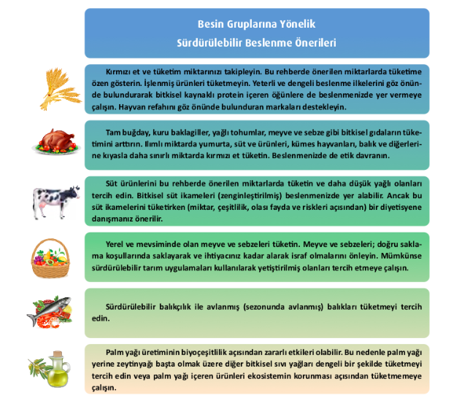
Besin Gruplarına Yönelik Sürdürülebilir Beslenme Önerileri

Slide 73
Besin Gruplarına Yönelik Sürdürülebilir Beslenme Önerileri
Kasım Ayı Meyve- Sebzeleri
Sebze: Lahana, kereviz, havuç, karnabahar, ıspanak, pırasa
Meyve: Üzüm, elma, muz, mandalina, nar, armut, greyfurt
Mevsim meyve-sebzeleri sürdürülebilir besin sistemlerinin ekonomik, çevre, sağlık, sosyal boyutuna uygun olup beslenmede yer verilebilir.

Slide 74
Sürdürülebilirlik Odağında Beslenme Önerileri
Sebze ve meyve tüketimi
Baklagiller, sert kabuklu yemişler, tam tahıllar gibi bitkisel kaynaklı besinler
Yerel ve mevsimide gıdalar
Et tüketimi(özellikle kırmızı ve işlenmiş et)
İşlenmiş ve paketlenmiş gıda
Besin atığı
Notes:
Gerek beslenmeehberlerinin gerekse geliştirilen sürdürülebilir beslenme modellerinin sürdürülebilirlik odağında birleştiği öneriler şöyle özetlenebilir:

Slide 75
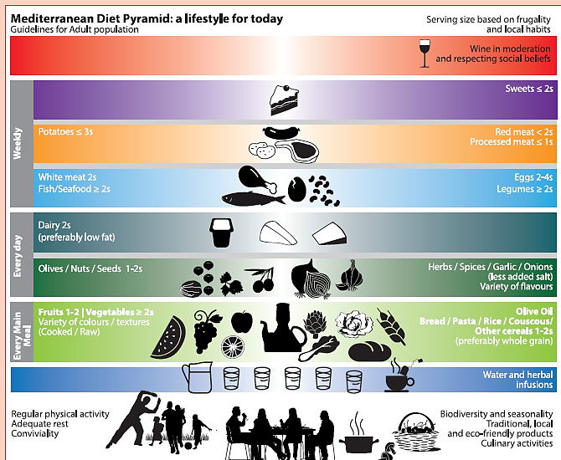
Sürdürülebilir Beslenme: Akdeniz Diyet Modeli
Akdeniz Diyeti
Sağlık
Biyoçeşitlilik
Doğal Kaynaklar
Gıda israfı
Kültürel Miras
Yerel Ekonomi
İklim
Fundación Dieta Mediterránea, 2010
Notes:
Bir Akdeniz ülkesi olan Türkiye için Akdeniz Diyeti Sürdürülebilir beslenmenin tüm bileşenlerini içerir.
Akdeniz Diyeti sağlığı koruyucu etkisi, biyoçeşitliliğin teşviki, doğal kaynaklar üzerindeki baskının azaltılması, iklim değişikliğini yatıştırıcı etkisi, yerel ekonominin ve bölgesel kalkınmanın desteklenmesi, gıda kaybı ve atığının azaltılması, sosyal ve kültürel olarak gıdanın hak ettiği değeri sağlaması, sosyal içerme ve tüketicilerin güçlendirilmesi gibi çok boyutlu faydaları ile insanlık ve gezegen için bir kazan kazan ilişkisi ortaya koymaktadır
Temel yağ zeytinyağı
Ilımlı süt ve süt ürünleri, yumurta, balık ve beyaz et tüketimi
Meyve, sebze, kurubaklagil, tam tahıl gibi bitkisel kaynakların tüketimi teşviki,
Biyoçeşitliliğin korunması,
Doğal kaynakların sınırlı kullanımı,
Yerel ekonominin ve bölgesel kalkınmanın desteklenmesi,
Gıda kaybı ve atığının azaltılması,

Slide 76
Sürdürülebilir Beslenme İçin Sürdürülebilir Tarım
Sürdürülebilir tarım uygulamaları ya da agroekolojik tarım ise hem çevresel sorunlara, hem de işsizlik ve yoksulluk gibi sosyoekonomik sorunlara düşük bütçelerle etkin çözümler sunan uygulamalardır.
Agroekoloji, gıda üretim, tedarik ve tüketim süreçlerinin ekolojik açıdan duyarlı, ekonomik açıdan uygulanabilir ve sosyal açıdan adil olacak biçimde dengelenmesini hedefleyen bir ilkeler ve uygulamalar bütünüdür ve en önemli bileşenlerinden biri “aile çiftçiliği”dir. Aile çiftçiliği (‘küçük ölçekli çiftçilik’, daha doğru bir deyimle ‘insan ölçekli çiftçilik’) bütün dünyada gıda sistemlerinin en temel bileşenidir.
Notes:
Gıda sistemi ise tarımsal üretimin bir parçasıdır ve besinlerin
tarladan sofraya kadar olan aşamalarının tümünü (birincil üretim, ürün işleme, nakliye, pazarlama, tüketim, geri dönüşüm) kapsar.

Slide 77
Sürdürülebilir Beslenme İçin Sürdürülebilir Tarım
Ten Years for Agroecology in Europe çalışmasına göre 2050 yılında agroekolojik uygulamalara geçmiş bir Avrupa,
530 milyon bireyi sürdürülebilir bir şekilde besleyebilir,
Avrupa’nın küresel ekolojik ayak izini düşürür,
Tarımsal sera gazı emisyonlarını %40 azaltır ve biyoçeşitliliğin onarımına
Doğal kaynakların korunmasına katkı verebilir.
Ten Years For Agroecology (TYFA) modelling exercise,
Iddri-AScA, Study, 9, 18.
Notes:
Gıda sistemi ise tarımsal üretimin bir parçasıdır ve besinlerin
tarladan sofraya kadar olan aşamalarının tümünü (birincil üretim, ürün işleme, nakliye, pazarlama, tüketim, geri dönüşüm) kapsar.

Slide 78
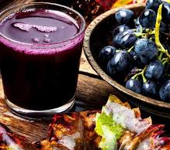
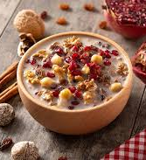
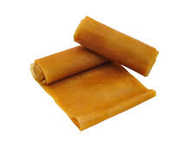
Türk Mutfak Kültürünün Korunması
Türk Mutfağından Sürdürülebilir Besin Örnekleri
Yöreye özgü hardaliye, şalgam, boza, şıra, ayran gibi fermente içecekler,
Evdeki kalan tahılların değerlendirildiği aşure,
Mayalanmış farklı tahıllardan ekmek ve börekler
Bulgur, peksimet
Yoğurt
Pestil
Dünya tarihinin ilk hazır çorbası olarak da bilinen tarhana
Notes:
Türk mutfak kültürü,
Çevresel etkisi daha düşük olan küçükbaş hayvanlar,
Çeşitli saklama yöntemleri ile kurubaklagiller ve tahıllarla
Bölgede yetişen yerel ürünlere öncelikli yer vermesi ile sürdürülebilir bir mutfağa sahiptir.

Slide 79
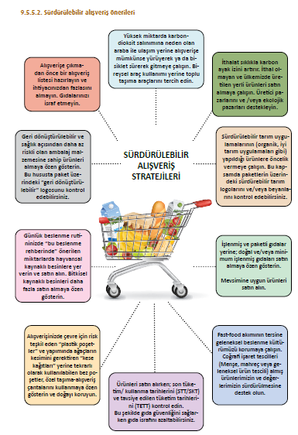
Sürdürülebilir Alışveriş Önerileri
Toplum beslenmesinde birincil görev üstlenen diyetisyenler;
Besin etiketi okunmayı, ekolojik, organik vb ifadeler hakkında bilgi edinmeyi,
Hayvansal protein yerine bitkisel protein tüketimini,
Mevsim meyve-sebzeleri tüketimini,
İşlenmiş ürün tüketiminin azaltılmasını,
Gıda israfının azaltılmasını,
Geleneksel, coğrafi işaretli ürünlerin tüketimini,
Plastik vb. çevresel etkileri yüksek ambalaj tüketiminin azaltılmasını,
Geri dönüştürülebilir logosu taşıyan ürünlerin tercihini,
teşvik etmelidir.

Slide 80
SONUÇ VE ÖNERİLER
Birinci basamak sağlık hizmetlerindeki diyetisyenlerin sorumlukları;
Güncel ve tartışmalı konular hakkında bilimsel ve güncel bilgiyi takip ederek topluma doğru ve güvenilir bilgiyi vermek,
Yerel, geleneksel ve sağlıklı besin alternatifleri hakkında bilgileri öncelikli sunmak,
Toplumun ihtiyaçlarını, taleplerini anlayarak erişilebilir ve sürdürülebilir öneriler vermek,
Sağlıklı beslenmeyi teşvik eden ulusal veya yerel projelerde aktif rol almak,
Güncel konular hakkında etkin iletişim ve eğitim yöntemlerini etik çerçevede aktif kullanmak,
Besin endüstrisinde yeni, geleneksel, sürdürülebilir sağlıklı besin formülasyonları gelişimine katkıda bulunmak
Notes:
Güvenilir kaynakları (ör. WHO, FAO, Sağlık Bakanlığı, TÜBİTAK)
Güncel beslenme rehberlerini ve araştırmaları okumak
Bilimsel verilerle desteklenmeyen diyet trendlerinden kaçınma
sosyal medya platformlarını aktif şekilde kullanarak geniş kitlelere doğru bilGİ
Bölgenizdeki beslenme alışkanlıklarını ve kültürel özellikleri analizİ
Kronik hastalıkların (obezite, diyabet, hipertansiyon) yaygınlığına göre bilgilendirme stratejileri
Ekonomik durumları göz önünde bulundurarak pratik ve erişilebilir öneriler

Slide 81
Prof. Dr. Zehra BÜYÜKTUNCER DEMİREL
Hacettepe Üniversitesi
Sağlık Biimleri Fakültesi
Beslenme ve Diyetetik Bölümü
zbtuncer@hacettepe.edu.tr
0312 305 10 94 - 124

